Slide 1
Besoins et demandes en matière de santé et droits sexuels et reproductifs des femmes concernées par les mutilations génitales féminines en Région de Bruxelles-Capitale : rapport du diagnostic communautaire mené dans le cadre du Réseau bruxellois contre les MGF (c:amaz:14698)
La publication explore les besoins et demandes des femmes concernées par les mutilations génitales féminines en matière de santé et de droits sexuels et reproductifs de manière globale, en prenant en compte différents aspects de la santé sexuelle et reproductive tel que la contraception, l'accès aux soins, la sexualité, et les violences basées sur le genre. En plus, la publication contient des propositions concrètes pour améliorer les services.

Slide 2
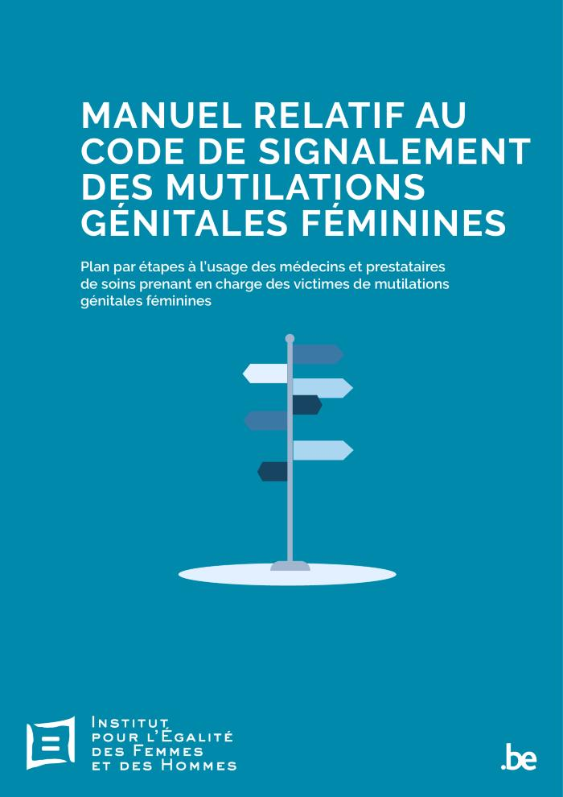
Manuel relatif au code de signalement des mutilations génitales féminines: plan par étapes à lusage des médecins et prestataires de soins prenant en charge des victimes de mutilations génitales féminines (c:amaz:14684)
Les médecins et les prestataires de soins sont souvent le premier point de contact des victimes de mutilations génitales féminines. En outre, les médecins peuvent également détecter certains signaux qui font soupçonner une éventuelle situation de violence. Cela oblige parfois les médecins à faire des choix difficiles sans perdre de vue la confiance du patient ou son éthique professionnelle. Cela provoque une grande hésitation à agir. Pour aider les médecins à faire ces choix, l'Institut, l'Ordre des médecins et le professeur Tom Goffin de l'Université de Gand ont rédigé un manuel. Ce manuel est orienté vers la pratique et offre un cadre plus large et indicatif pour le Code de Signalement sur les mutilations génitales féminines. Le manuel tente de répondre à plusieurs questions que les médecins peuvent se poser lors de la prise en charge des victimes de mutilations génitales féminines et de les soutenir dans cette tâche. Une attention particulière est accordée à la collaboration avec les associations spécialisées. L'élaboration de ce manuel s'inscrit dans le cadre du plan d'action fédéral de lutte contre la violence basée sur le genre et la violence intrafamiliale lors de la deuxième vague du Covid-19, lancé par la secrétaire d'État à l'égalité des genres, à l'égalité des chances et à la diversité, Sarah Schlitz. En plus de ce manuel, deux autres manuels ont été élaborés en ce qui concerne la prise en charge des victimes de violences conjugales et de violences sexuelles. [Source: site web: igvm-iefh.belgium.be/fr/publications/manuel_relatif_au_code_de_signalement_des_mutilations_genitales_feminines]

Slide 3
Handleiding bij de meldcode vrouwelijke genitale verminking: stappenplan voor artsen en zorgverleners bij de zorgverlening aan slachtoffers van vrouwelijke genitale verminking (c:amaz:14683)
Artsen en zorgverleners zijn vaak het eerste aanspreekpunt voor slachtoffers van vrouwelijke genitale verminking. Daarnaast kunnen artsen ook enkele signalen opvangen die vermoedens opwekken van een mogelijke geweldsituatie. Hierdoor moeten artsen soms moeilijke keuzes maken zonder het vertrouwen van de patiënt of zijn/haar beroepsdeontologie uit het oog te verliezen. Dit zorgt ervoor dat de handelingsverlegenheid soms groot is. Om artsen bij deze keuze te begeleiden werkten het Instituut, de orde der artsen en professor Tom Goffin van de Universiteit Gent, een handleiding uit. Deze handleiding is praktijkgericht en biedt een ruimer en begeleidend kader bij de Meldcode Vrouwelijke Genitale Verminking. De handleiding tracht een antwoord te bieden op verschillende vragen die artsen zich kunnen stellen bij de zorgverlening aan slachtoffers van vrouwelijke genitale verminking en hen in deze taak te ondersteunen. Daarbij wordt er aandacht besteed aan de samenwerking met gespecialiseerde verenigingen. Het uitwerken van deze handleiding kadert in het federale actieplan ter bestrijding van gender- en intrafamiliaal geweld tijdens de tweede coronagolf dat werd gelanceerd door de staatssecretaris voor Gendergelijkheid, Gelijke Kansen en Diversiteit, Sarah Schlitz. Naast deze handleiding werden nog twee handleidingen uitgewerkt in verband met de zorgverlening aan slachtoffers van partnergeweld en seksueel geweld. [Bron: website: igvm-iefh.belgium.be/nl/publicaties/handleiding_bij_de_meldcode_vrouwelijke_genitale_verminking]

Slide 4
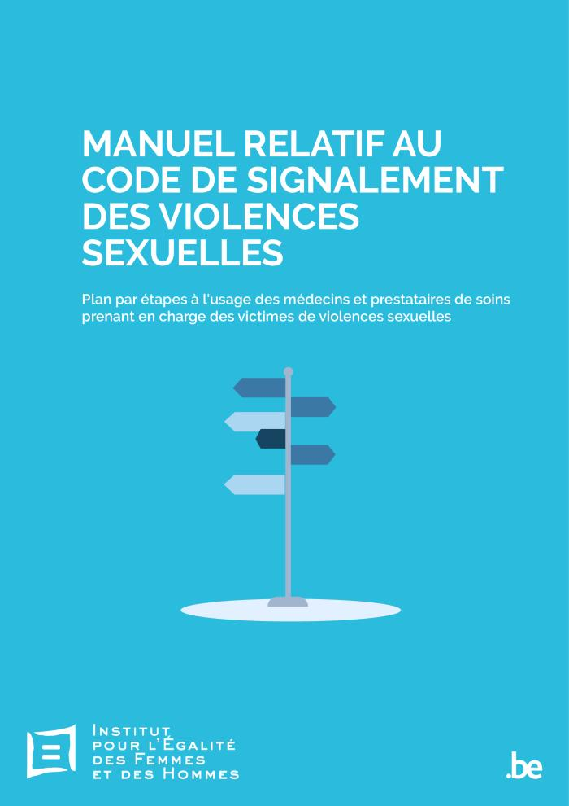
Manuel relatif au code de signalement des violences sexuelles: plan par étapes à l'usage des médecins et prestataires de soins prenant en charge des victimes de violences sexuelles (c:amaz:14682)
Les médecins et les prestataires de soins sont souvent le premier point de contact des victimes de violences sexuelles. En outre, les médecins peuvent également détecter certains signaux qui font soupçonner une éventuelle situation de violence. Par conséquent, les médecins doivent parfois faire des choix difficiles sans perdre de vue la confiance du-de la patient-e ou sa déontologie professionnelle. Cela provoque une grande hésitation à agir. Pour aider les médecins à faire ces choix, l'Institut, l'Ordre des médecins et le professeur Tom Goffin de l'Université de Gand ont rédigé un manuel. Ce manuel est orienté vers la pratique et offre un cadre plus large et indicatif pour le code de signalement des violences sexuelles. Le manuel tente d'apporter une réponse aux différentes questions que les médecins peuvent se poser lors de la prise en charge des victimes de violences sexuelles et de les soutenir dans cette tâche. Le manuel répond à diverses recommandations issues de l'étude de l'UN-MENAMAIS sur la violence sexuelle. L'élaboration de ce manuel s'inscrit dans le cadre du plan d'action fédéral de lutte contre la violence basée sur le genre et la violence intrafamiliale lors de la deuxième vague du Covid-19, lancé par la secrétaire d'État à l'égalité des genres, à l'égalité des chances et à la diversité, Sarah Schlitz. En plus de ce manuel, deux autres manuels ont été élaborés concernant la prise en charge des victimes de la violence conjugale et des mutilations génitales féminines. br>[Source: site web: igvm-iefh.belgium.be/fr/publications/manuel_relatif_au_code_de_signalement_des_violences_sexuelles]

Slide 5
Handleiding bij de meldcode seksueel geweld: stappenplan voor artsen en zorgverleners bij de zorgverlening aan slachtoffers van seksueel geweld (c:amaz:14681)
Artsen en zorgverleners zijn vaak het eerste aanspreekpunt voor slachtoffers van seksueel geweld. Daarnaast kunnen artsen ook enkele signalen opvangen die vermoedens opwekken van een mogelijke geweldsituatie. Hierdoor moeten artsen soms moeilijke keuzes maken zonder het vertrouwen van de patiënt of zijn/haar beroepsdeontologie uit het oog te verliezen. Dit zorgt ervoor dat de handelingsverlegenheid soms groot is. Om artsen bij deze keuze te begeleiden werkten het Instituut, de orde der artsen en professor Tom Goffin van de Universiteit Gent, een handleiding uit. Deze handleiding is praktijkgericht en biedt een ruimer en begeleidend kader bij de Meldcode Seksueel Geweld. De handleiding tracht daarbij een antwoord te bieden op verschillende vragen die artsen zich kunnen stellen bij de zorgverlening aan slachtoffers van seksueel geweld en hen in deze taak te ondersteunen. De handleiding beantwoordt aan verschillende aanbevelingen die resulteren uit het UN-MENAMAIS onderzoek naar seksueel geweld. Het uitwerken van deze handleiding kadert in het federale actieplan ter bestrijding van gender- en intrafamiliaal geweld tijdens de tweede coronagolf dat werd gelanceerd door de staatssecretaris voor Gendergelijkheid, Gelijke Kansen en Diversiteit, Sarah Schlitz. [Bron: website: igvm-iefh.belgium.be/nl/publicaties/handleiding_bij_de_meldcode_seksueel_geweld] Naast deze handleiding werden nog twee handleidingen uitgewerkt in verband met de zorgverlening aan slachtoffers van partnergeweld en vrouwelijke genitale verminking.

Slide 6
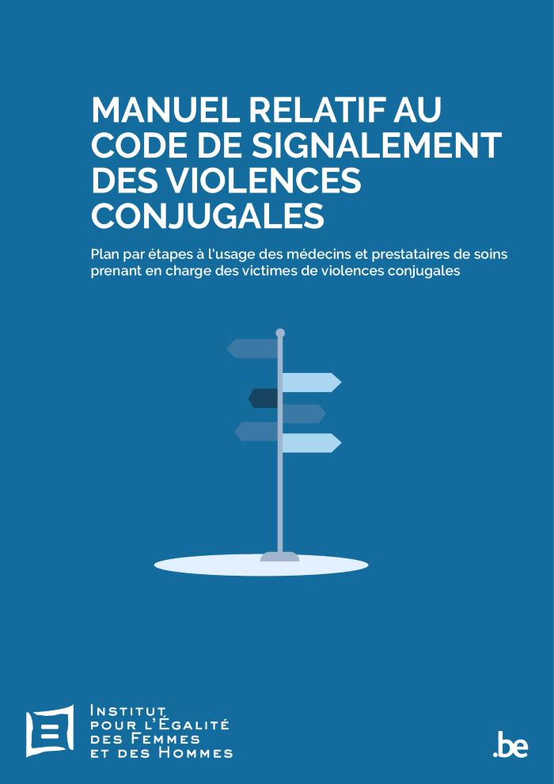
Manuel relatif au code de signalement des violences conjugales: plan par étapes à l'usage des médecins et prestataires de soins prenant en charge des victimes de violences conjugales (c:amaz:14680)
Les médecins et les prestataires de soins constituent souvent le premier point de contact des victimes de violences conjugales. En outre, les médecins peuvent également détecter certains signaux qui font soupçonner une éventuelle situation de violence. Par conséquent, les médecins doivent parfois faire des choix difficiles sans perdre de vue la confiance du-de la patient-e ou leur déontologie professionnelle. Cela conduit à de grandes hésitations en termes d'intervention. Afin d'aider les médecins à faire de tels choix, l'Institut, l'Ordre des médecins et le professeur Tom Goffin de l'Université de Gand ont rédigé un manuel. Ce manuel est orienté vers la pratique et offre un cadre plus large et d'accompagnement au code de signalement des violences conjugales. L'attention est portée sur les différentes formes de violences conjugales, notamment le caractère complexe des violences psychologiques. Le manuel tente de répondre à diverses questions que les médecins peuvent se poser lors de la prise en charge de victimes de violences conjugales et de les soutenir dans cette tâche. L'élaboration de ce manuel s'inscrit dans le cadre du plan d'action fédéral de lutte contre les violences de genre et intrafamiliales à la suite de la deuxième vague Covid-19, lancé par la secrétaire d'État à l'Egalité des genres, à l'Egalité des chances et à la Diversité, Sarah Schlitz. En plus de ce manuel, deux autres manuels ont été élaborés concernant la prise en charge des victimes de violences sexuelles et de mutilations génitales féminines. [Source: site web: igvm-iefh.belgium.be/fr/publications/manuel_relatif_au_code_de_signalement_des_violences_conjugales]

Slide 7
Handleiding bij de meldcode partnergeweld: stappenplan voor artsen en zorgverleners bij de zorgverlening aan slachtoffers van partnergeweld (c:amaz:14679)
Artsen en zorgverleners zijn vaak het eerste aanspreekpunt voor slachtoffers van partnergeweld. Daarnaast kunnen artsen ook enkele signalen opvangen die vermoedens opwekken van een mogelijke geweldsituatie. Hierdoor moeten artsen soms moeilijke keuzes maken zonder het vertrouwen van de patiënt of zijn/haar beroepsdeontologie uit het oog te verliezen. Dit zorgt ervoor dat de handelingsverlegenheid soms groot is. Om artsen bij deze keuze te begeleiden werkten het Instituut, de orde der artsen en professor Tom Goffin van de Universiteit Gent, een handleiding uit. Deze handleiding is praktijkgericht en biedt een ruimer en begeleidend kader bij de Meldcode Partnergeweld. Daarbij wordt er aandacht besteed aan de verschillende vormen van partnergeweld, waaronder de complexiteit van onder andere psychisch geweld. De handleiding tracht een antwoord te bieden op verschillende vragen die artsen zich kunnen stellen bij de zorgverlening aan slachtoffers van partnergeweld en hen in deze taak te ondersteunen. Het uitwerken van deze handleiding kadert in het federale actieplan ter bestrijding van gender- en intrafamiliaal geweld tijdens de tweede coronagolf dat werd gelanceerd door de staatssecretaris voor Gendergelijkheid, Gelijke Kansen en Diversiteit, Sarah Schlitz. Naast deze handleiding werden nog twee handleidingen uitgewerkt in verband met de zorgverlening aan slachtoffers van seksueel geweld en vrouwelijke genitale verminking. [Bron: website: igvm-iefh.belgium.be/nl/publicaties/handleiding_bij_de_meldcode_partnergeweld]

Slide 8
Plan Global de Sécurité et de Prévention de la Région de Bruxelles-capitale 2021-2024 (c:amaz:14596)
Intitulé Plan Global de Sécurité et de Prévention (PGSP), il fixe les priorités régionales en matière de sécurité et de prévention. Il offre ainsi un cadre de référence stratégique à l'ensemble des acteurs du secteur en Région de Bruxelles-Capitale. Il se situe entre le Plan national de sécurité (PNS2, découlant lui-même directement de la Note-cadre de sécurité intégrale (NCSI)3, et des Plans zonaux de sécurité (PZS). Par son approche globale et pluridisciplinaire, ce Plan est également destiné aux partenaires dont les compétences ne relèvent pas à proprement parler du secteur, mais dont les actions, intégrées à la chaîne de la prévention et de la sécurité, contribuent à traiter des problématiques. Cadrage thématique: intégrité physique et psychique des personnes: les atteintes aux personnes peuvent prendre de multiples formes: violences physiques, sexuelles, verbales ou encore psychologiques. Ces faits peuvent se produire dans l'espace public, privé, et, de plus en plus, dans l'espace virtuel. [Source: site web: bps-bpv.brussels/fr/plan-global-de-securite-et-de-prevention-2021-2024]

Slide 9
Globaal veiligheids- en preventieplan van het Brussels Hoofdstedelijk Gewest 2021-2024 (c:amaz:14595)
Dit Plan, dat de naam Globaal Veiligheids- en Preventieplan (GVPP) draagt, legt de gewestelijke prioriteiten vast op het vlak van preventie en veiligheid. Het biedt een strategisch referentiekader aan alle actoren van de sector in het Brussels Hoofdstedelijk Gewest. In de legislatuur 2019-2024 moet Brussel Preventie & Veiligheid trouwens bevestigd worden in haar rol als coördinator van het preventie- en veiligheidsbeleid en moeten de instrumenten die ze ontwikkelt, verder uitgerold worden. In deze verklaring verbindt de Brusselse Hoofdstedelijke Regering zich er ook toe om de Gewestelijke Veiligheidsraad (GVR) te versterken in zijn rol als instantie die bevoegd is om alle veiligheidsuitdagingen voor het Gewest aan te pakken. Thema: fysieke en psychische menselijke integriteit: "Genderaspecten vormen een essentieel actieterrein in de aanpak van geweldplegingen. Aansluitend op de Gewestelijke Beleidsverklaring 2019-2024, die een transversale en ambitieuze aanpak om de rechten van vrouwen te waarborgen bevordert, vormen de geweldplegingen tegen vrouwen hier een belangrijk aandachtspunt." Maatregelen en opdrachten hierover worden besproken in dit plan. [Bron: website: bps-bpv.brussels/nl/publicaties]

Slide 10
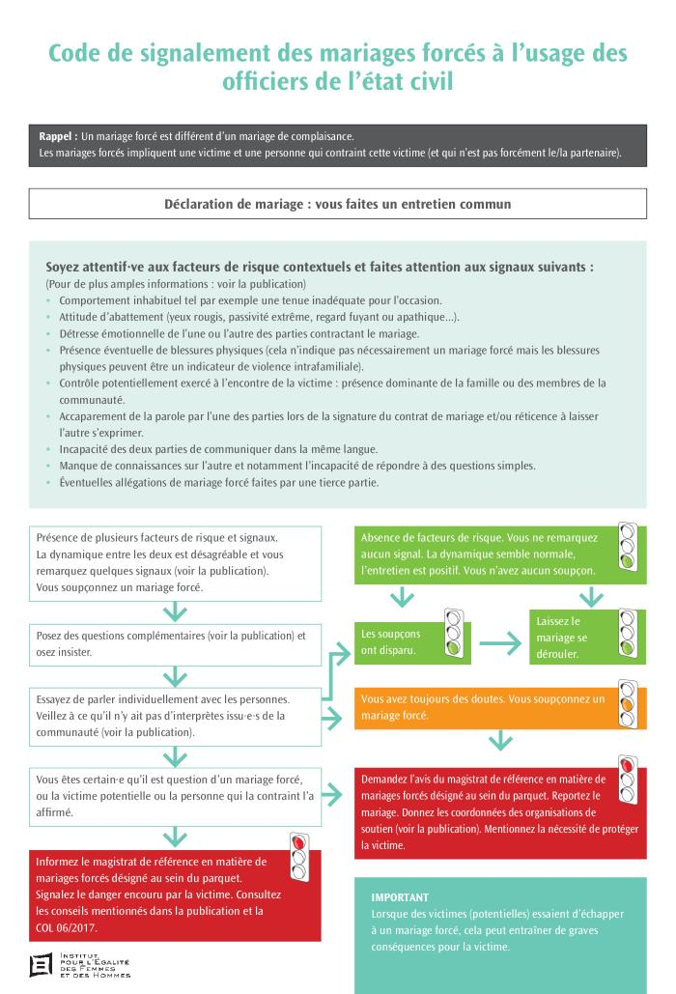
Code de signalement des mariages forcés à l'usage des officiers de l'état civil [Code de signalement schématique] (c:amaz:14486)

Slide 11
Code de signalement des mariages forcés à l'usage des officiers de l'état civil (c:amaz:14485)
Tout comme d'autres formes de violences liées à l'honneur, les mariages forcés restent une problématique souvent cachée et sous rapportée. Un mariage forcé est un phénomène complexe qui implique différentes personnes. À cela s'ajoutent la dimension culturelle du concept d'honneur et l'éventuelle intervention dun contexte de migration. Par conséquent, il nest pas toujours facile pour les fonctionnaires d'intervenir dans une situation de mariage forcé. La première étape pour briser cette difficulté d'intervention consiste à bien connaître la problématique et les actions potentielles pour y remédier. Le but de ce code de signalement est de fournir aux officiers de l'état civil les instruments nécessaires pour reconnaître les mariages forcés et les aborder de manière appropriée et légale. https://igvm-iefh.belgium.be/fr/publications/code_de_signalement_des_mariages_forces_a_lusage_des_officiers_de_letat_civil

Slide 12
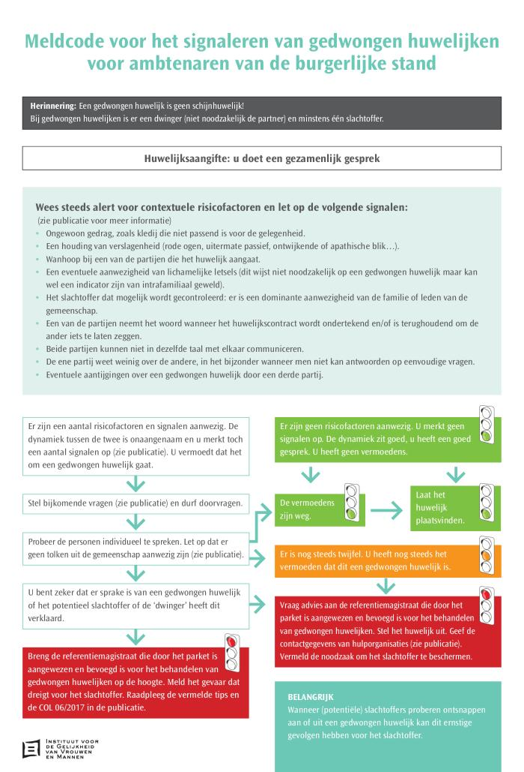
Meldcode voor het signaleren van gedwongen huwelijken voor ambtenaren van de burgerlijke stand [Schematische meldcode] (c:amaz:14484)

Slide 13
Meldcode voor het signaleren van gedwongen huwelijken voor ambtenaren van de burgerlijke stand (c:amaz:14483)
Net als andere vormen van eergerelateerd geweld blijven gedwongen huwelijken een onzichtbaar en vaak ondergerapporteerd probleem. Een gedwongen huwelijk is een complex fenomeen waarbij verschillende personen betrokken zijn. De combinatie van de culturele dimensie van het eerconcept met de eventuele migratiecontext maakt het niet altijd even makkelijk om op te treden in een situatie van een gedwongen huwelijk. Een goede kennis van het probleem en de mogelijke acties is de eerste stap in het doorbreken van deze handelingsverlegenheid. Het doel van deze meldcode is ambtenaren van de burgerlijke stand de nodige tools aan te reiken om gedwongen huwelijken te herkennen en op de correcte, wettelijke manier aan te pakken. https://igvm-iefh.belgium.be/nl/publicaties/meldcode_voor_het_signaleren_van_gedwongen_huwelijken_voor_ambtenaren_van_de_burgerlijke

Slide 14
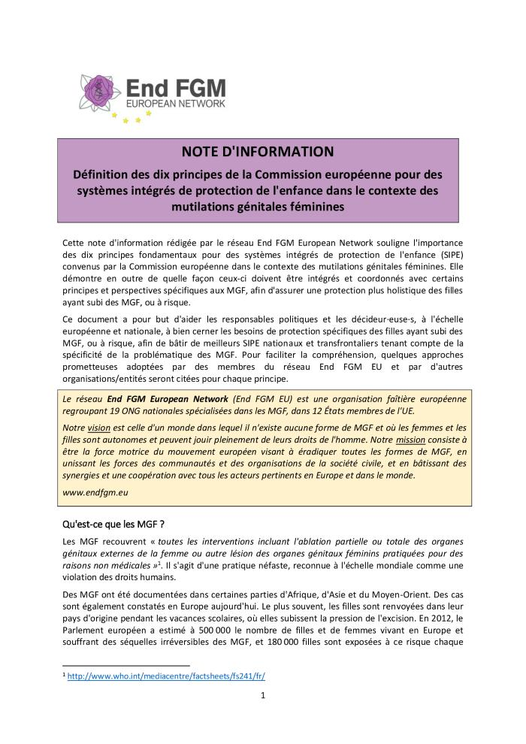
Note d'information : définition des dix principes de la Commission européenne pour des systèmes intégrés de protection de l'enfance dans le contexte des mutilations génitales féminines (c:amaz:13482)
Cette note d'information rédigée par le réseau End FGM European Network souligne l'importance des dix principes fondamentaux pour des systèmes intégrés de protection de l'enfance (SIPE) convenus par la Commission européenne dans le contexte des mutilations génitales féminines. Elle démontre en outre de quelle façon ceux-ci doivent être intégrés et coordonnés avec certains principes et perspectives spécifiques aux MGF, afin d'assurer une protection plus holistique des filles ayant subi des MGF, ou à risque. Ce document a pour but d'aider les responsables politiques et les décideur·euse·s, à l'échelle européenne et nationale, à bien cerner les besoins de protection spécifiques des filles ayant subi des MGF, ou à risque, afin de bâtir de meilleurs SIPE nationaux et transfrontaliers tenant compte de la spécificité de la problématique des MGF. Pour faciliter la compréhension, quelques approches prometteuses adoptées par des membres du réseau End FGM EU et par d'autres organisations/entités sont citées pour chaque principe.

Slide 15
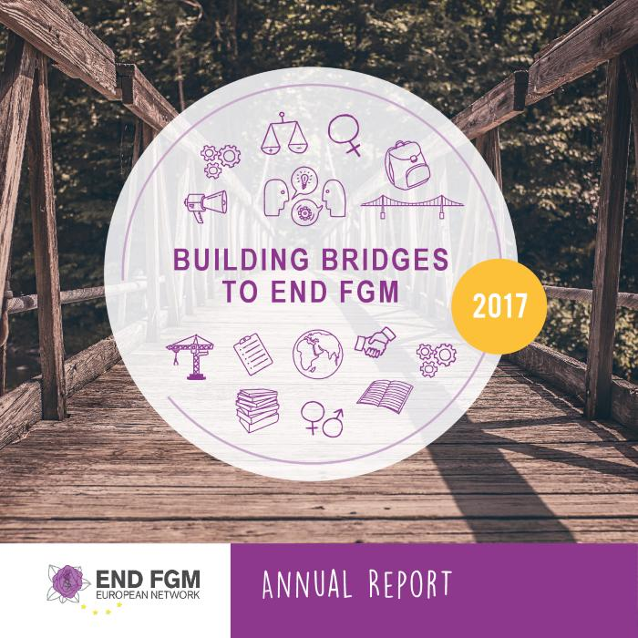
Building bridges to end FGM: annual report 2017 (c:amaz:13478)

Slide 16
End Female Genital Mutilation: strategic plan 2018-2022 (c:amaz:13477)

Slide 17
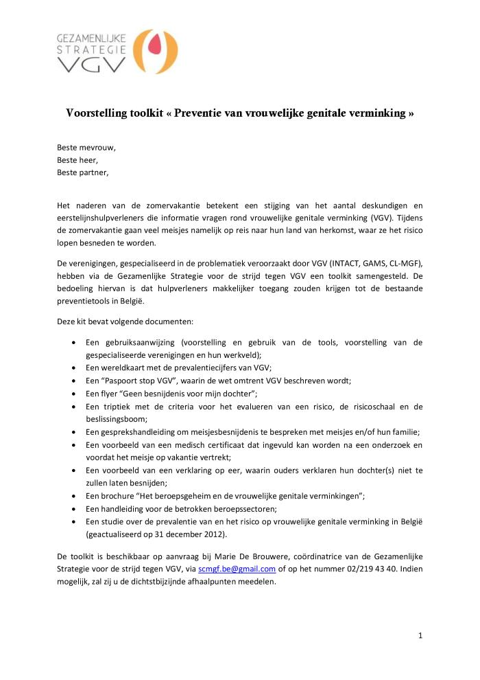
Voorstelling toolkit "Preventie van vrouwelijke genitale verminking" (c:amaz:14032)
Een gebruiksaanwijzing (voorstelling en gebruik van de kit, voorstelling van de gespecialiseerde verenigingen en hun werkveld).

Slide 18
Toolkit "Preventie van vrouwelijke genitale verminking" (c:amaz:14030)
De verenigingen, gespecialiseerd in de strijd tegen VGV (INTACT, GAMS, CL-MGF), hebben via de Gezamenlijke Strategie een toolkit samengesteld. De bedoeling is dat hulpverleners makkelijker toegang zouden krijgen tot de bestaande preventietools in België. Deze kit telt volgende documenten: Een gebruiksaanwijzing (voorstelling en gebruik van de kit, voorstelling van de gespecialiseerde verenigingen en hun werkveld); Een wereldkaart met prevalentiecijfers omtrent VGV; Een Paspoort stop VGV, waarin de wet omtrent VGV herhaald wordt. Een flyer geen besnijdenis voor mijn dochter; Een triptiek met de criteria voor het evalueren van een risico, de risicoladder en de beslissingsboom; Een gesprekshandleiding om meisjesbesnijdenis te bespreken met meisjes en/of hun familie; Een voorbeeld van een medisch certificaat dat kan ingevuld worden na onderzoek, voor vertrek op vakantie; Een voorbeeld van een verklaring op eer, waarin men verklaart zijn kind niet te zullen besnijden (beschikbaar op aanvraag); Een brochure het beroepsgeheim en de vrouwelijke genitale verminkingen; Een handleiding voor de betrokken beroepssectoren; Een studie over de prevalentie van en het risico op vrouwelijke genitale verminking in België (geactualiseerd op 31 december 2012);

Slide 19
Globaal veiligheids- en preventieplan van het Brussels Hoofdstedelijk Gewest (c:amaz:14005)

Slide 20
Preventing discriminatory violence at the local level: practices and recommendations (c:amaz:13517)

Slide 21
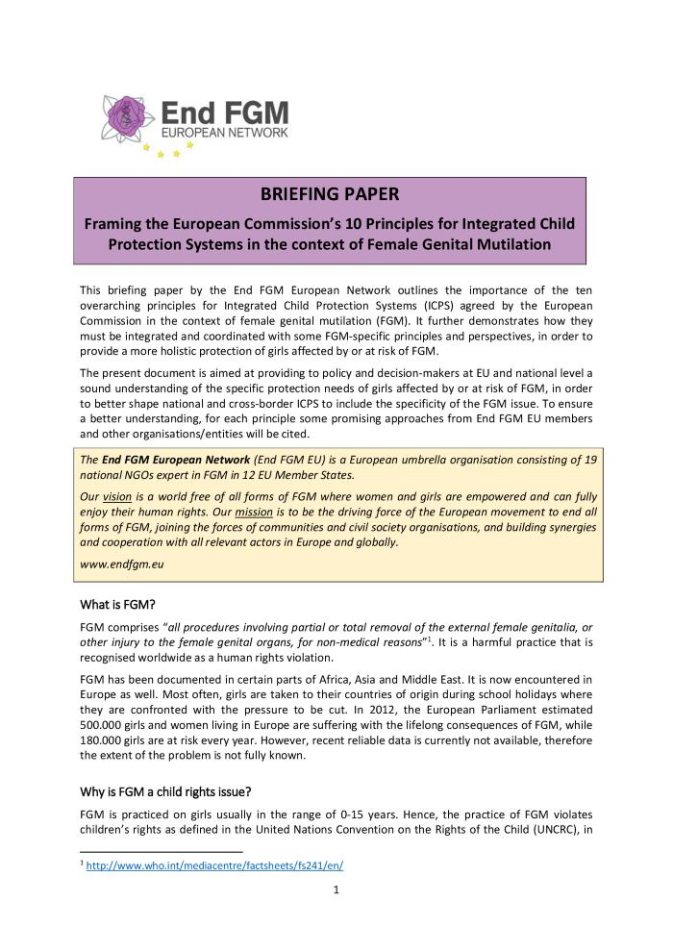
Briefing paper: Framing the European Commissions 10 Principles for Integrated Child Protection Systems in the context of Female Genital Mutilation (c:amaz:13483)
This briefing paper by the End FGM European Network outlines the importance of the ten overarching principles for Integrated Child Protection Systems (ICPS) agreed by the European Commission in the context of female genital mutilation (FGM). It further demonstrates how they must be integrated and coordinated with some FGM-specific principles and perspectives, in order to provide a more holistic protection of girls affected by or at risk of FGM.

Slide 22
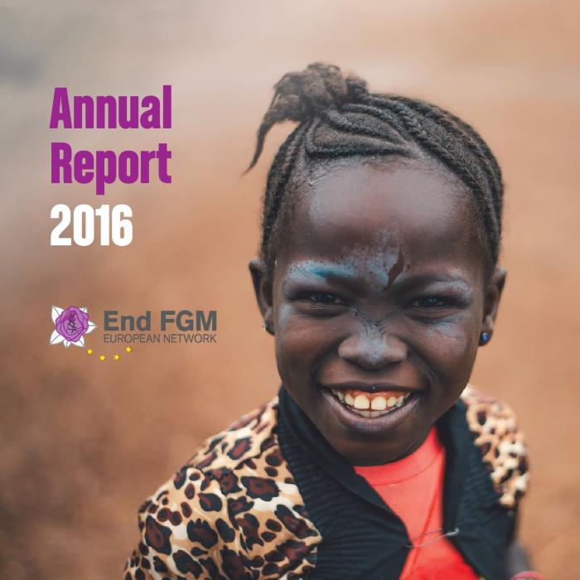
End FGM, European Network: annual report 2016 (c:amaz:13479)

Slide 23
Kit de prévention des Mutilations Génitales Féminines (c:amaz:13439)

Slide 24
FGM in EU Asylum Directives on Qualification, Procedures and Reception Conditions: End FGM Network Guidelines for Civil Society (c:amaz:13486)
The guide highlights the relevant provisions in the Asylum Procedures, Reception Conditions and Qualification Directives. It aims to explain the application of the three asylum directives in an accessible manner to civil society representatives working with those affected by FGM. It will enable the Network members of End FGM to communicate and advocate on the issues relating to the Common European Asylum System and FGM with relevant state authorities, and monitor compliance at national level with their obligations under EU legislation. Member States must ensure that asylum procedures and reception conditions for asylum seekers are gender-sensitive and that special procedural guarantees are in place for vulnerable groups, such as women and girls affected by FGM. Member States must recognise FGM as a form of persecution, in line with EU and international obligations, and afford international protection to those affected.

Slide 25
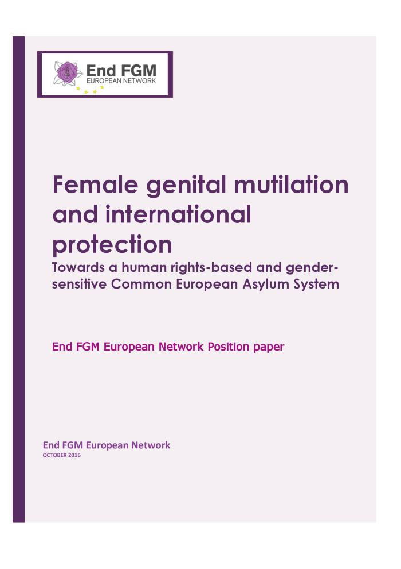
Female genital mutilation and international protection: towards a human rights-based and gender-sensitive Common European Asylum System: End FGM European Network Position paper (c:amaz:13484)
Concerned about the human rights situation of asylum - seekers and other migrants in the European Asylum System, especially womens and girls, the End FGM European Network decided to dedicate a large part of its work in 2016 to international protection, in order to assess the discrepancies of the EU Asylum System. We want human rights to be at the centre of the asylum process, and survivors of female genital mutilation (FGM), human rights activists speaking out against FGM, women, girls and the families in fear of FGM to receive the protection they are entitled to, in the asylum process and as beneficiaries of international protection in EU Member States.

Slide 26
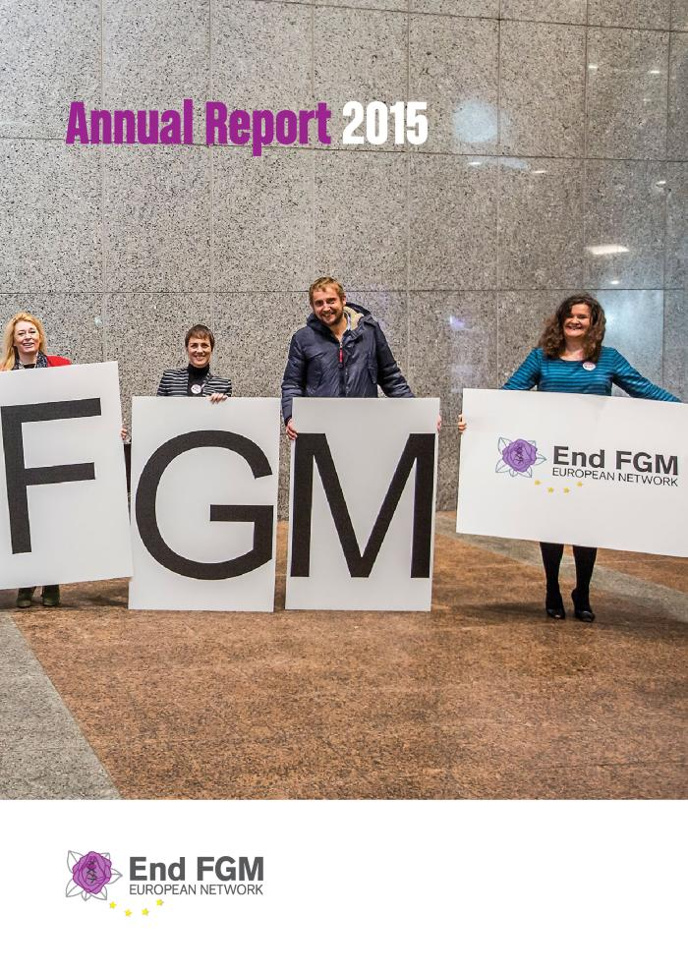
End FGM, European Network: annual report 2015 (c:amaz:13480)

Slide 27
Impact des violences sexuelles de l'enfance à l'âge adulte (Rapport) (c:amaz:13928)

Slide 28
Impact des violences sexuelles de l'enfance à l'âge adulte (Synthèse) (c:amaz:13927)

Slide 29
Borstkanker op de agenda van instellingen en organisaties: Vrouwenraadinfodossier 2015 (c:amaz:13396)

Slide 30
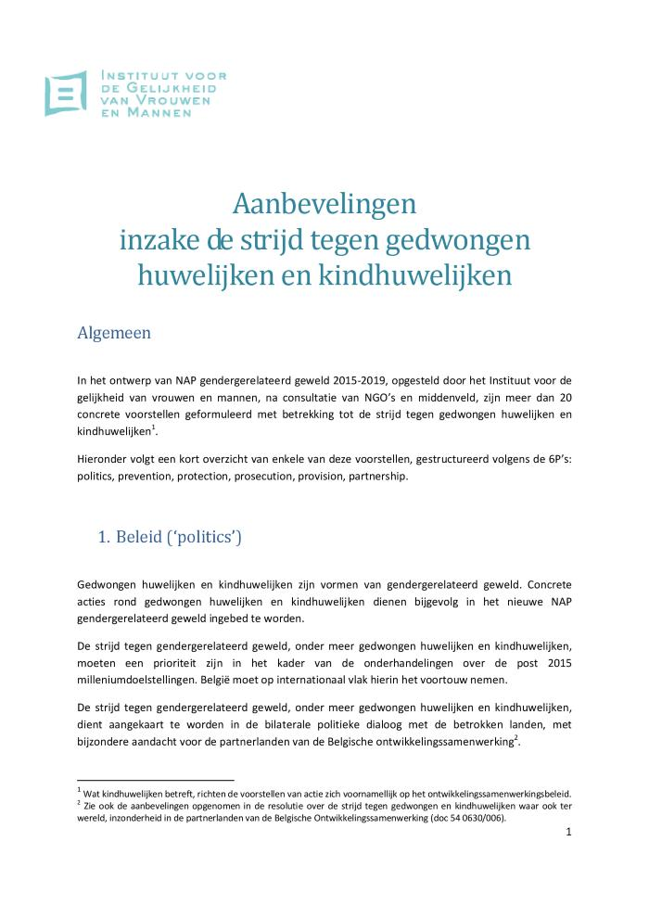
Aanbevelingen inzake de strijd tegen gedwongen huwelijken en kindhuwelijken (c:amaz:12897)
In het ontwerp van het NAP gendergerelateerd geweld 2015-2019, opgesteld door het Instituut, na consultatie van NGO's en middenveld, zijn meer dan 20 concrete voorstellen geformuleerd met betrekking tot de strijd tegen gedwongen huwelijken en kindhuwelijken. Deze voorstellen werden gestructureerd volgens de 6P's: politics, prevention, protection, prosecution, provision, partnership.

Slide 31
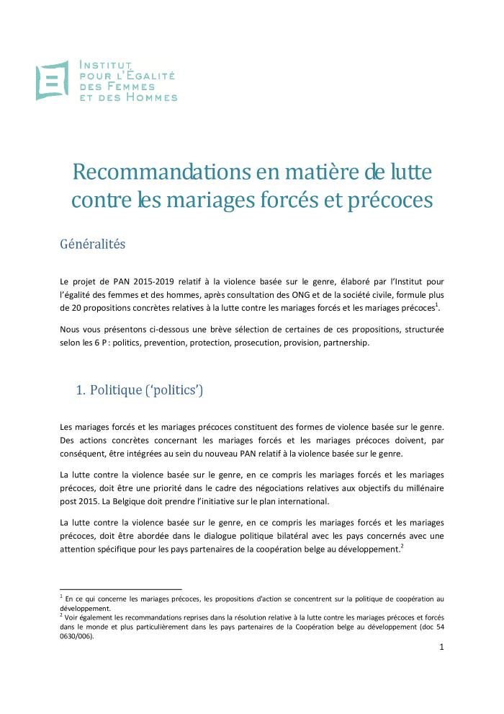
Recommandations en matière de lutte contre les mariages forcés et précoces (c:amaz:12896)

Slide 32
Quatrième rapport d'évaluation du programme de dépistage organisé du cancer du sein en Région de Bruxelles-Capitale (2009-2013) :synthèse (c:amaz:12808)

Slide 33
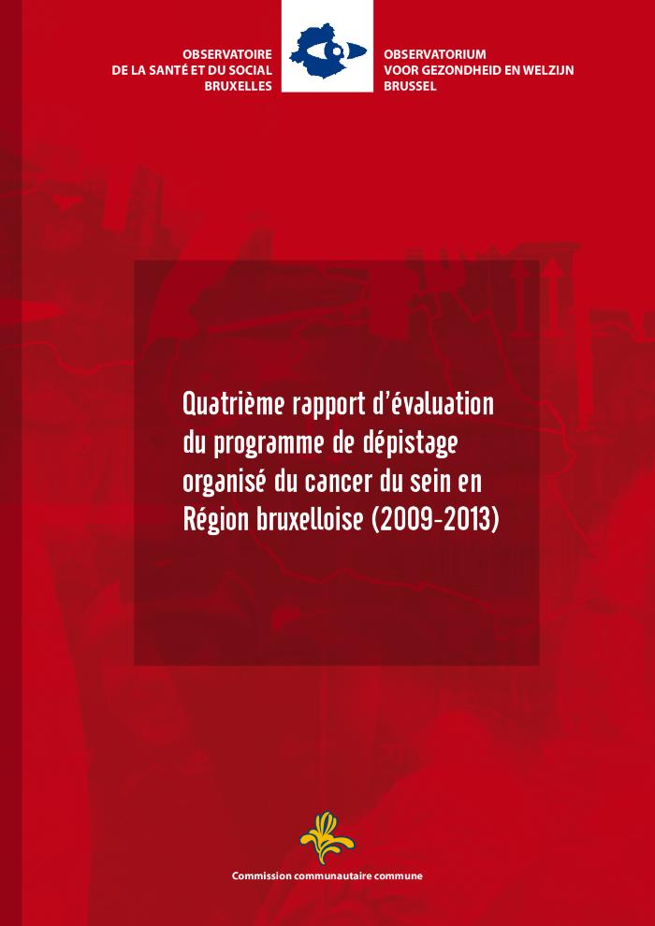
Quatrième rapport d'évaluation du programme de dépistage organisé du cancer du sein en Région de Bruxelles-Capitale (2009-2013) (c:amaz:12806)

Slide 34
4e rapport général sur les activités du GRETA couvrant la période du 1er août 2013 au 30 septembre 2014 (c:amaz:12644)

Slide 35
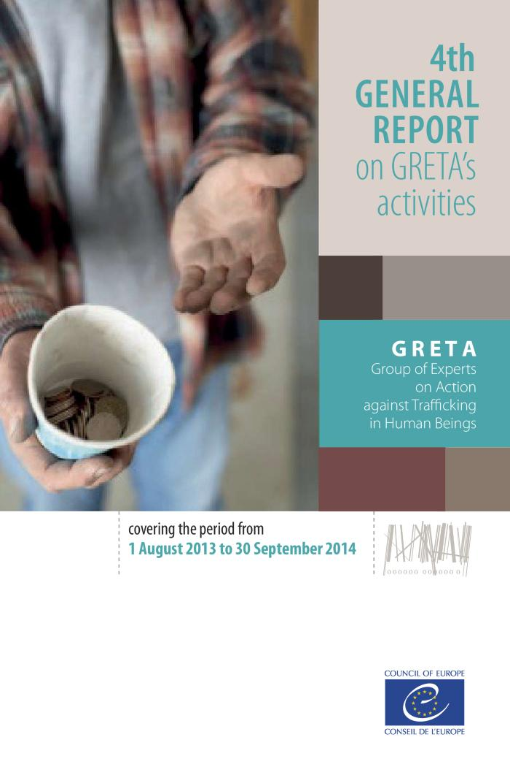
4th general report on GRETA's activities : covering period from 1 august 2013 to 30 september 2014 (c:amaz:12643)

Slide 36
Gedwongen huwelijk? : handleiding voor dienstverleners (c:amaz:12639)
Gedwongen huwelijken zijn een uiterst complexe problematiek. Voor eerstelijnsdienstverleners - politieagenten, ambtenaren van de burgerlijke stand, magistraten, dokters, leerkrachten en sociaal assistenten - is het absoluut niet gemakkelijk om enerzijds uit te maken of ze met een gedwongen huwelijk te maken hebben en anderzijds de slachtoffers te begeleiden wanneer het duidelijk is dat het om een gedwongen huwelijk gaat. Het doel van deze handleiding is dan ook tweeledig: ervoor zorgen dat dienstverleners potentiële of daadwerkelijke slachtoffers van een gedwongen huwelijk beter leren herkennen en daarnaast een aantal pistes voorstellen om die slachtoffers te begeleiden.

Slide 37
Mariage forcé? : guide à l'usage des professionnel-le-s (c:amaz:12638)

Slide 38
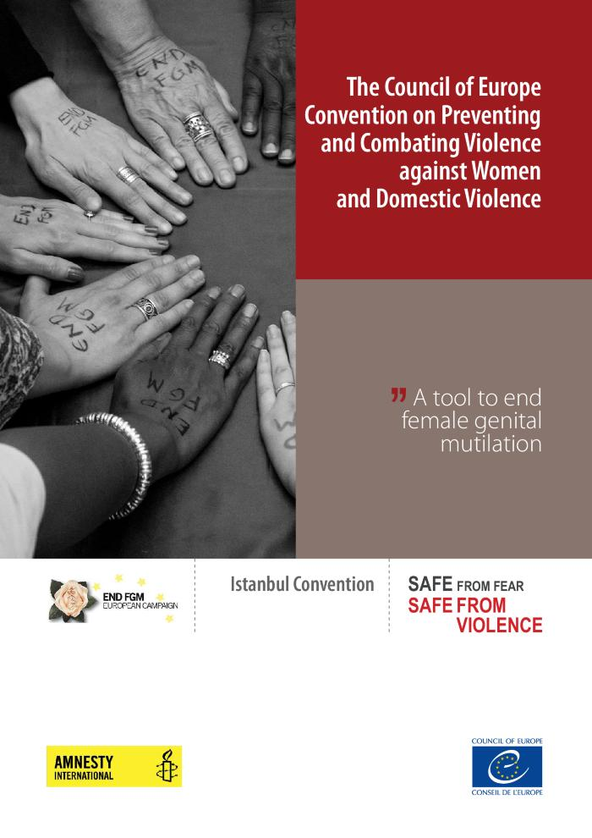
The Council of Europe Convention on Preventing and Combating Violence against Women and Domestic Violence: a tool to end female genital mutilation (c:amaz:13487)
Amnesty International and the Council of Europe created a guide to place female genital mutilation (FGM), a human rights violation affecting women and girls around the world, high on the political agenda and to promote the Council of Europes Convention on Preventing and Combating Violence against Women and Domestic Violence (Istanbul Convention)

Slide 39
Recherche-action sur des signalements de MGF en Belgique: enquête conduite au sein des associations belges spécialisées (c:amaz:14035)

Slide 40
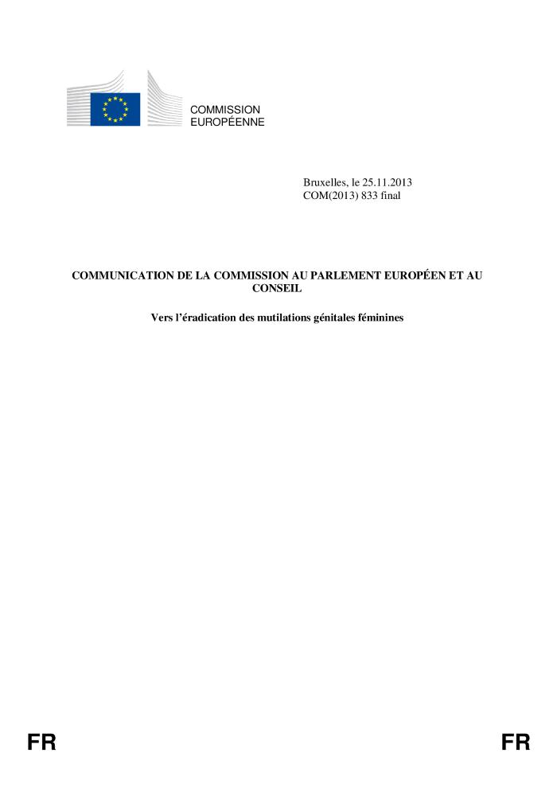
Vers l'éradication des mutilations génitales féminines : communication de la Commission au Parlement européen et au Conseil (c:amaz:13500)

Slide 41
Vrouwelijke genitale verminking uitbannen: mededeling van de Commissie aan het Europees Parlement en de Raad (c:amaz:13499)
De Europese Commissie heeft haar allereerste actieplan 'Op weg naar eliminatie van genitale verminking van vrouwen' vrijgegeven op de Internationale dag van de uitbanning van geweld tegen vrouwen (25 november) in 2013. Het plan vraagt om meer data in Europa, een betere opleiding van de gezondheids- en juridische professionals, de financiering van het maatschappelijk middenveld, een uitwisseling van goede praktijken binnen de EU en nog veel meer. In haar externe betrekkingen wordt de EU aangespoord om de kwestie van VGV aan de orde te stellen in jaarlijkse dialogen en in haar werkzaamheden met de Afrikaanse Unie.

Slide 42
Towards the elimination of female genital mutilation: communication from the Commission to the European Parliament and the Council (c:amaz:13498)
The European Commission released its first-ever action plan 'Towards the elimination of female genital mutilation' on the International day of elimination of violence against women (25 November) in 2013. The plan calls for more data in Europe, better training of health and legal professionals, funding for civil society, exchange of good practices within the EU and much more. In its external relations, the EU is urged to raise the issue of FGM in annual dialogues and in its work with the African Union.

Slide 43
Vrouwenraad over het NAP Partnergeweld en andere vormen van intrafamiliaal geweld 2010 - 2014 : een blik op de toekomst (c:amaz:7125)

Slide 44
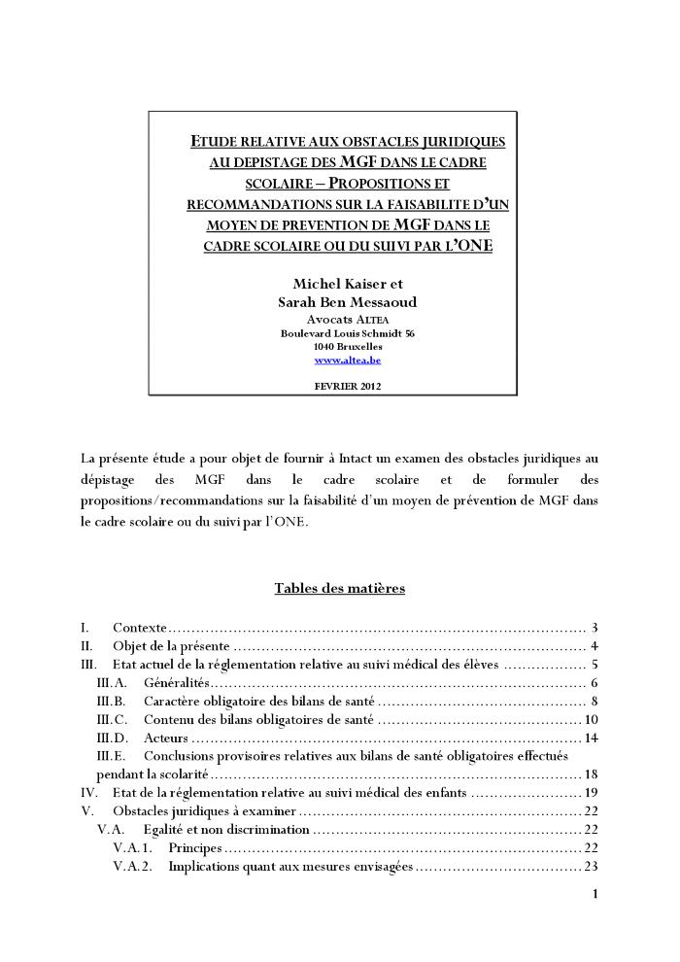
Etude relative aux obstacles juridiques au dépistage des MGF dans le cadre scolaire : propositions et recommandations sur la faisabilité d'un moyen de prévention de MGF dans le cadre scolaire ou du suivi par l'ONE (c:amaz:13468)

Slide 45
2011 : violences contre les femmes, rien n'a changé ! : priorités de FPS - Campagne ruban blanc (c:amaz:6664)

Slide 46
Auteur de violences dans le couple : profil - prise en charge - prévention (c:amaz:6651)

Slide 47
Les violences entre partenaires : quelles répercussions sur la vie professionnelle ? quelles pistes d'action pour aider les victimes ? : vademecum à l'usage des délégués syndicaux, des agents d'insertion professionnelle, des personnes de confiance dans les entreprises, des médecins du travail, des médecins conseil des mutualités (c:amaz:6634)

Slide 48
Gender equality law (c:amaz:6461)

Slide 49
National strategy for prevention and elimination of violence against women in the family and in intimate partner relationship (c:amaz:6459)

Slide 50
Protect : identifying and protecting high risk victims of gender based violence : an overview (c:amaz:11966)

Slide 51
Integrated client services for victims of violence against women : the results of a pilot programme (c:amaz:6696)

Slide 52
Priorités FPS en matière de lutte contre les violences entre partenaires (c:amaz:6665)

Slide 53
Prévoir l'imprévisible : peut-on anticiper l'homicide conjugal ? (c:amaz:6663)

Slide 54
Je leven in balans (c:amaz:6577)

Slide 55
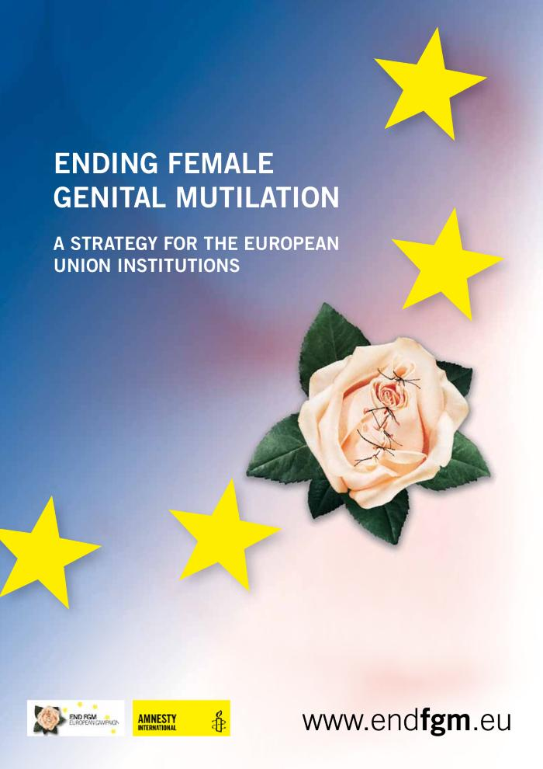
Ending female genital mutilation : a strategy for the European Union institutions (c:amaz:6183)

Slide 56
Mettre fin aux mutilations génitales féminines : stratégies pour les institutions de l'Union Européenne : résumé (c:amaz:6182)

Slide 57
Ervaringen van vrouwen en mannen met psychologisch, fysiek en seksueel geweld (c:amaz:11787)
En Belgique, deux études sur la prévalence de la violence exercée à l'encontre des femmes (et des hommes) ont été réalisées. En 1988, une première étude analysa la survenance de la violence faite aux femmes ; une seconde étude fut élargie aux hommes en 1998. C'est la raison pour laquelle, dix années plus tard, l'IEFH a souhaité faire réaliser une nouvelle étude de grande échelle sur les expériences des femmes et des hommes en matière de violence liée au genre. L'objectif étant non seulement de disposer d'une meilleure idée de la survenance, des formes et de la gravité de la violence physique, sexuelle et psychique, dont les femmes et les hommes font l'expérience en raison de leur sexe, mais également des facteurs de risque et de protection qui y sont associés. A travers de cette publication, l'Institut a souhaité mettre à la disposition de nouvelles données visant à appréhender la problématique plus précisément et de manière plus approfondie, mais également à améliorer les politiques menées par les différents niveaux de pouvoir.

Slide 58
Les expériences des femmes et des hommes en matière de violence psychologique, physique et sexuelle (c:amaz:11786)
En Belgique, deux études sur la prévalence de la violence exercée à l'encontre des femmes (et des hommes) ont été réalisées. En 1988, une première étude analysa la survenance de la violence faite aux femmes ; une seconde étude fut élargie aux hommes en 1998. C'est la raison pour laquelle, dix années plus tard, l'IEFH a souhaité faire réaliser une nouvelle étude de grande échelle sur les expériences des femmes et des hommes en matière de violence liée au genre. L'objectif étant non seulement de disposer d'une meilleure idée de la survenance, des formes et de la gravité de la violence physique, sexuelle et psychique, dont les femmes et les hommes font l'expérience en raison de leur sexe, mais également des facteurs de risque et de protection qui y sont associés. A travers de cette publication, l'Institut a souhaité mettre à la disposition de nouvelles données visant à appréhender la problématique plus précisément et de manière plus approfondie, mais également à améliorer les politiques menées par les différents niveaux de pouvoir.

Slide 59
Access to healthcare and long-term care : equal for women and men? (c:amaz:6397)

Slide 60
La violence dans les fréquentations amoureuses à l'adolescence : revue de la littérature (c:amaz:6277)

Slide 61
Les stratégies concertées de lutte contre les mutilations génitales fémines : un cadre de référence pour l'action en Communauté française de Belgique (c:amaz:6181)

Slide 62
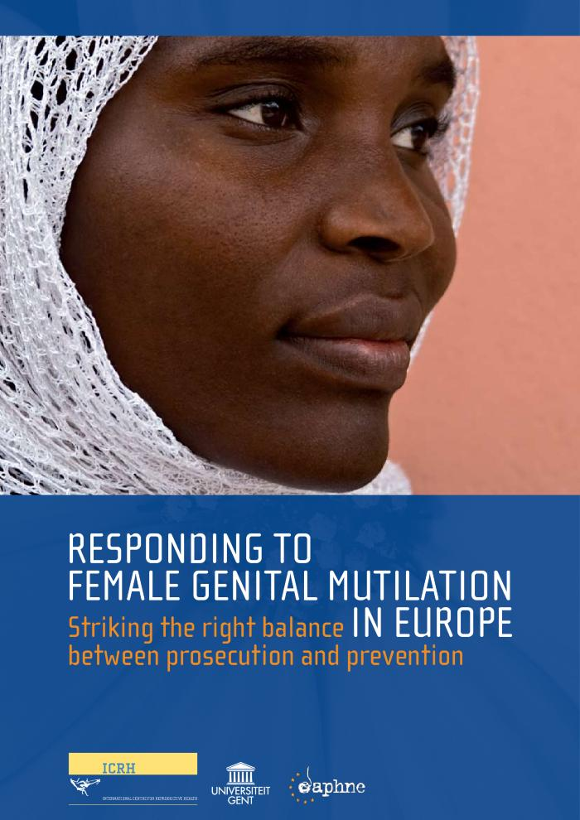
Responding to female genital mutilation in Europe: striking the right balance between prosecution and prevention: a review of legislation (c:amaz:13471)

Slide 63
Trafficking in women for sexual exploitation : assistance and prevention (c:amaz:6677)

Slide 64
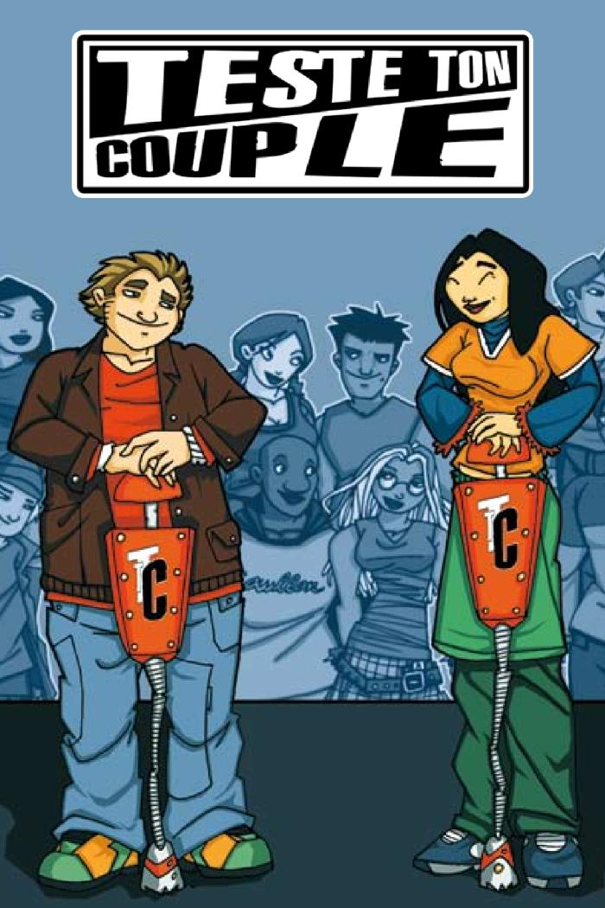
Teste ton couple (c:amaz:6652)

Slide 65
Date rape cases among young women : strategies for support and prevention (c:amaz:6134)

Slide 66
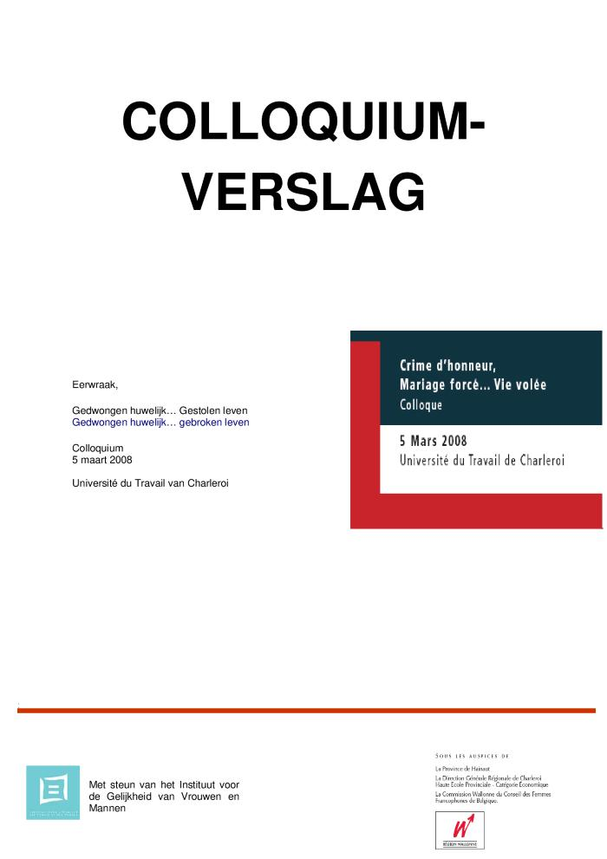
Eerwraak, gedwongen huwelijk... gestolen leven : colloquiumverslag 5 maart 2008 (c:amaz:11957)

Slide 67
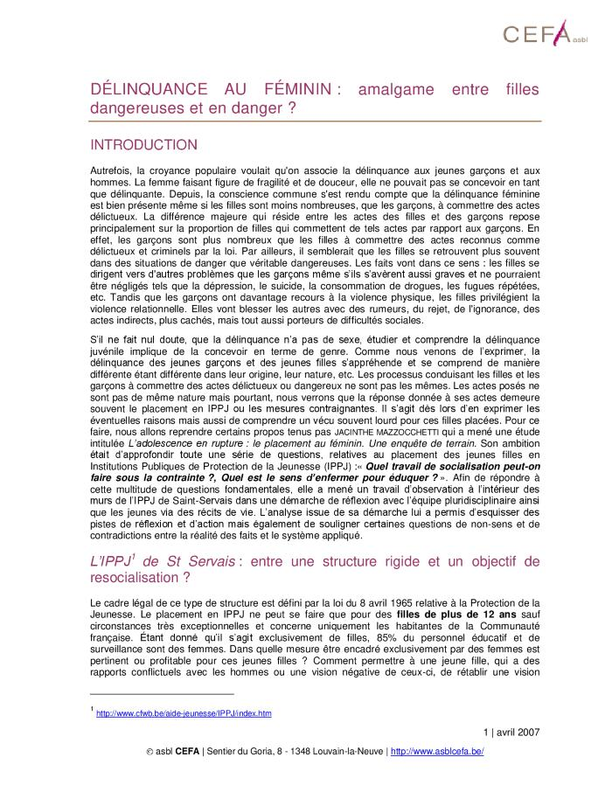
Délinquance au féminin : amalgame entre filles dangereuses et en danger ? (c:amaz:6708)

Slide 68
Curso-taller prevención de la violencia desde la infancia (c:amaz:5821)

Slide 69
The World Health Report 2005 : make every mother and child count (c:amaz:5888)

Slide 70
Méthodes et instruments pour une analyse ergonomique et psychosociale (c:amaz:5686)

Slide 71
La violence au sein de la famille : place et rôle des hommes (c:amaz:5497)

Slide 72
Praktische handleiding voor het Comité voor Preventie en Bescherming op het werk (c:amaz:6050)

Slide 73
Healthy beginnings : guidance on safe maternity at work (c:amaz:5259)

Slide 74
Milestones of a global campaign for violence prevention (c:amaz:4864)

Slide 75
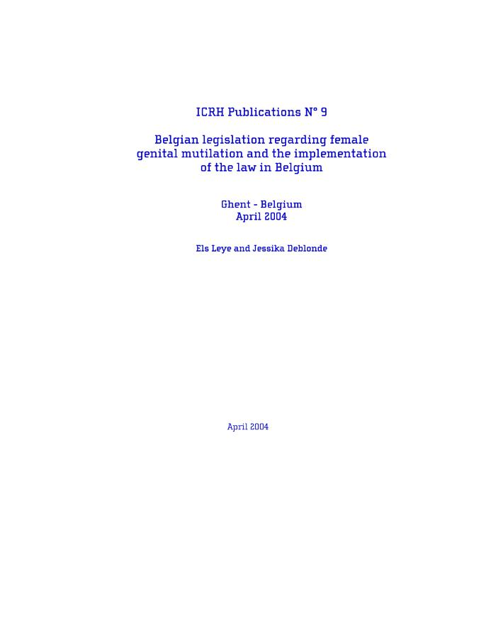
Belgian legislation regarding female genital mutilation and the implementation of the law in Belgium [ICRH Publications N° 9] (c:amaz:13472)

Slide 76
Violence envers les groupes vulnérables (c:amaz:10959)

Slide 77
Violence against vulnerable groups (c:amaz:10957)

Slide 78
Youth work with boys and young men as a mean to prevent violence in everyday life (c:amaz:5419)

Slide 79
Gendering prevention practices : a practical guide to working with gender in sexual safety and HIV/AIDS awareness education (c:amaz:4757)

Slide 80
Preventing violence and harassment in the workplace (c:amaz:4659)

Slide 81
Report of the expert group on strategies for combating the trafficking of women and children : best practice (c:amaz:4597)

Slide 82
Opinion on the Proposal for a decision of the European Parliament and of the Council establishing a second phase of a programme of Community action (2004-2008) to prevent violence against children, young people and women to protect victims and groups at risk (the DAPHNE II programme) 2003, Committee of the Regions of the European Union (c:amaz:11929)

Slide 83
Prévention de la violence à l'égard des femmes : une perspective européenne (c:amaz:10788)

Slide 84
Preventing violence against women : a European perspective (c:amaz:10787)

Slide 85
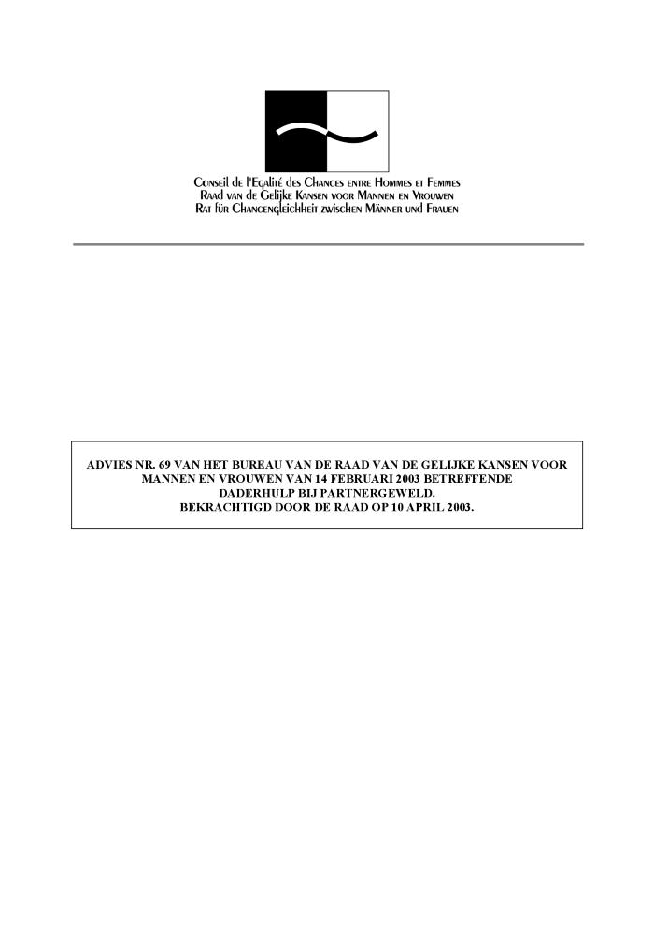
Advies nr. 69 van het Bureau van de Raad van de Gelijke Kansen voor Mannen en Vrouwen van 14 februari 2003 betreffende daderhulp bij partnergeweld, bekrachtigd door de Raad op 10 april 2003 (c:amaz:10648)

Slide 86
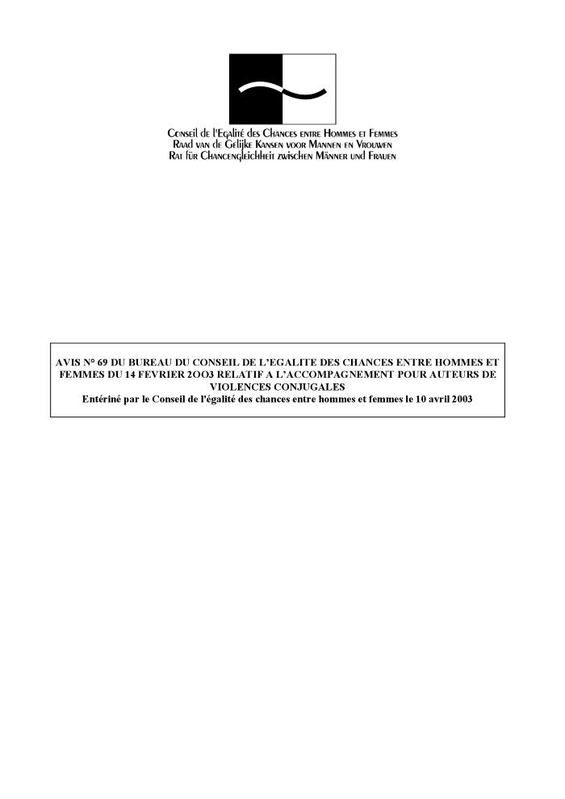
Avis n° 69 du Bureau du Conseil de l'Egalité des Chances entre Hommes et Femmes du 14 février 2003 relatif à l'accompagnement pour auteurs de violences conjugales, entériné par le Conseil de l'Egalité des Chances entre Hommes et Femmes le 10 avril 2003 (c:amaz:10647)

Slide 87
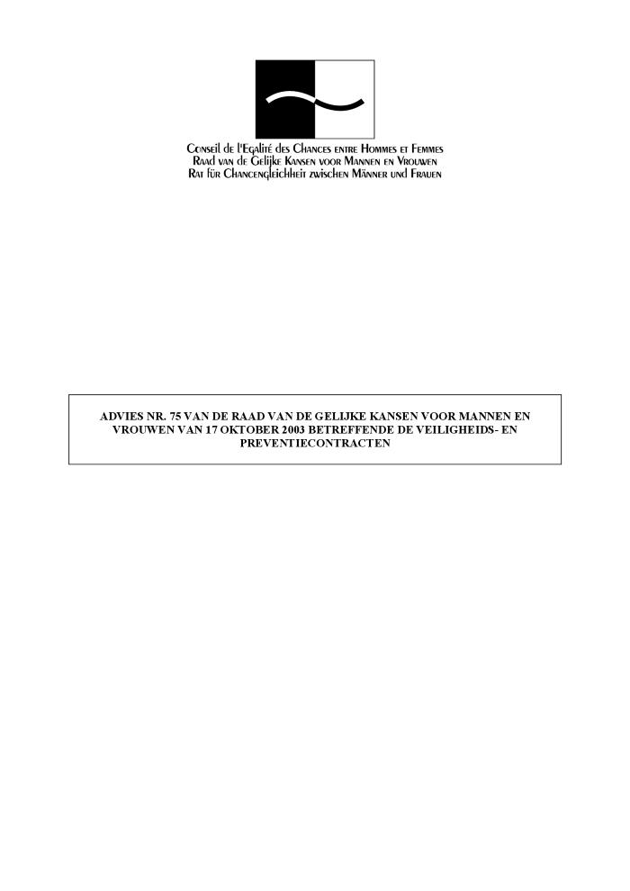
Advies nr. 75 van de Raad van de Gelijke Kansen voor Mannen en Vrouwen van 17 oktober 2003 betreffende de veiligheids- en preventiecontracten (c:amaz:10524)

Slide 88
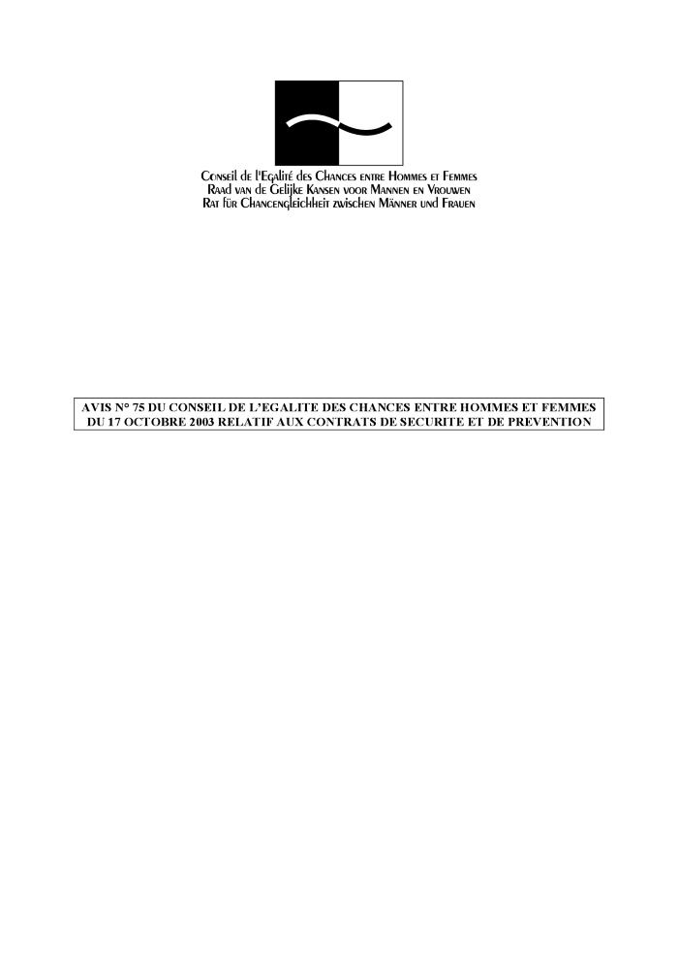
Avis n° 75 du Conseil de l'Egalité des Chances entre Hommes et Femmes du 17 octobre 2003 relatif aux contrats de sécurité et de prévention (c:amaz:10523)

Slide 89
Résolution : les rôles des femmes et des hommes dans la prévention des conflits, la consolidation de la paix et les processus démocratiques après les conflits : une perspective de genre (c:amaz:10356)

Slide 90
Resolution : the roles of women and men in conflict prevention, peacebuilding and post-conflict democratic processes : a gender perspective (c:amaz:10355)

Slide 91
Preventing violence : a guide to implementing the recommendations of the World report on violence and health (c:amaz:5310)

Slide 92
Leerprojecten voor daders van seksueel geweld : daderprofiel (c:amaz:5164)

Slide 93
Leerprojecten voor daders van seksueel geweld : een kennismaking (c:amaz:5163)

Slide 94
Leerprojecten voor daders van seksueel geweld : beschouwingen na 6 jaar werking over seksueel misbruik, dader- en slachtofferschap (c:amaz:5162)

Slide 95
Mobilising gender issues : report from the Living for Tomorrow project on youth, gender and HIV/AIDS prevention (c:amaz:4756)

Slide 96
Rapport mondial sur la violence et la santé : résumé (c:amaz:10279)

Slide 97
World report on violence and health : summary (c:amaz:10278)

Slide 98
Rapport mondial sur la violence et la santé (c:amaz:10275)

Slide 99
World report on violence and health (c:amaz:10274)

Slide 100
Vrouwen en partnergeweld : studiedag ( 2001 ; Brussel ) (c:amaz:4389)

Slide 101
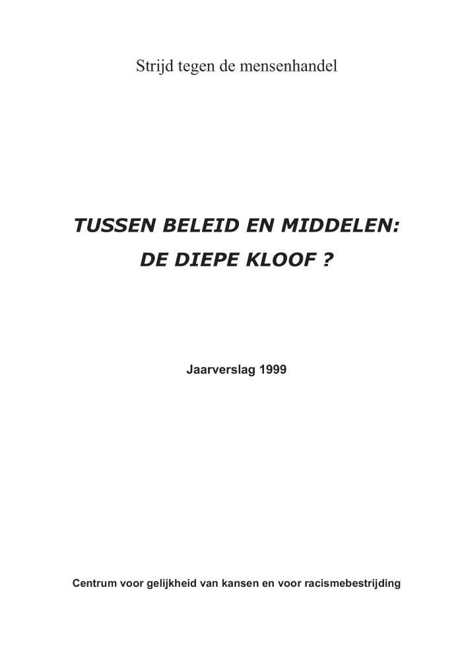
Strijd tegen de mensenhandel : tussen beleid en middelen, de diepe kloof? : jaarverslag 1999 (c:amaz:9946)

Slide 102
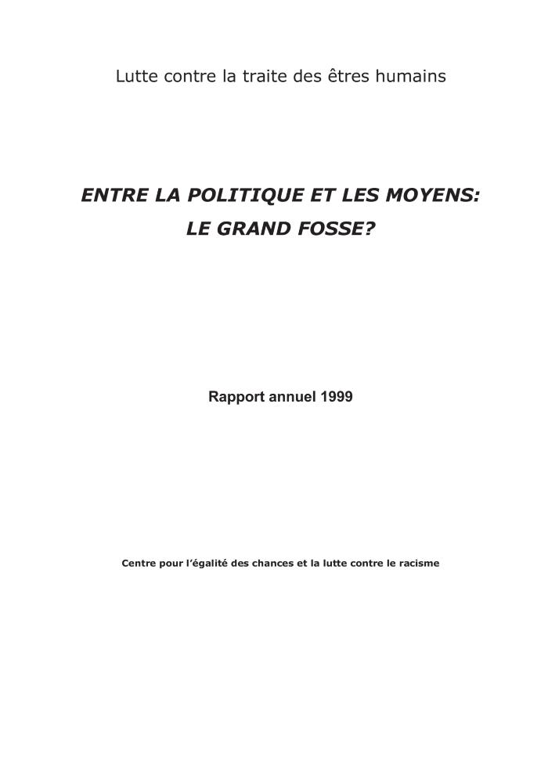
Lutte contre la traite des êtres humains : entre la politique et les moyens, le grand fossé? : rapport annuel 1999 (c:amaz:9945)

Slide 103
Le sexe fait-il une différence? (c:amaz:5714)

Slide 104
Trafficking in women (c:amaz:4181)

Slide 105
Strijd tegen de mensenhandel : aandacht voor de slachtoffers : jaarverslag 1998 / Centrum voor gelijkheid van kansen en voor racismebestrijding (c:amaz:9402)

Slide 106
Lutte contre la traite des êtres humains : attention aux victimes : rapport annuel 1998 / Centre pour l'égalité des chances et la lutte contre le racisme (c:amaz:9401)

Slide 107
Rapport sur l'ostéoporose dans la Communauté européenne : actions de prévention (c:amaz:4293)

Slide 108
Een Titanic vol kinderen (c:amaz:4092)

Slide 109
Europro-fem [cd-rom] (c:amaz:3850)
CD rom bevat documenten en verwijzingen naar websites over mannelijkheid, geweld en gender.

Slide 110
Geweld ondervinden, gebruiken en voorkomen (c:amaz:9105)

Slide 111
Prévenir, subir et recourir à la violence (c:amaz:9104)

Slide 112
Strijd tegen de mensenhandel : meer samenwerking, ondersteuning en engagement : evaluatierapport over de evolutie en de resultaten van de bestrijding van de internationale mensenhandel [1997] (c:amaz:8874)

Slide 113
Lutte contre la traite des êtres humains : plus de collaboration, de soutien et d'engagement : rapport annuel d'évaluation sur l'évolution et les résultats de la lutte contre la traite des êtres humains [1997] (c:amaz:8873)

Slide 114
Daphne-initiatief : maatregelen ter bestrijding van geweld tegen kinderen, jongeren en vrouwen : praktische gids 1998 (c:amaz:8749)

Slide 115
Initiative Daphne : mesures de lutte contre la violence exercée sur les enfants, les adolescents et les femmes : guide pratique des soumissionnaires 1998 (c:amaz:8748)

Slide 116
Daphne-initiatief : maatregelen ter bestrijding van geweld tegen kinderen, jongeren en vrouwen : aanvraagformulier 1998 (c:amaz:8747)

Slide 117
Initiative Daphne : mesures de lutte contre la violence exercée sur les enfants, les adolescents et les femmes : formulaire de candidature 1998 (c:amaz:8746)

Slide 118
Grenzen stellen : een handleiding bij de Reflekscursus 'weerbaarheid & zelfverdediging voor vrouwen' (c:amaz:3858)

Slide 119
Violence at work (c:amaz:3678)

Slide 120
Bij de meester op schoot ? : naar een integrale aanpak van preventie van seksueel misbruik en grensoverschrijdend gedrag in het basisonderwijs (c:amaz:3631)

Slide 121
De nieuwe wetgeving ter bestrijding van partnergeweld : dossier (c:amaz:3269)

Slide 122
Verslag van de Commissie aan de Raad, aan het Europees Parlement, aan het Economisch en Sociaal Comité en aan het Comité van de Regio's over de gezondheidstoestand van vrouwen in de Europese Gemeenschap (c:amaz:8430)

Slide 123
Rapport de la Commission au Conseil, au Parlement Européen, au Comité Economique et Social et au Comité des Régions sur l'état de la santé des femmes dans la Communauté Européenne (c:amaz:8429)

Slide 124
The state of women's health in the European Community : report from the Commission to the Council, the European Parliament, the Economic and Social Committee and the Committee of the Regions (c:amaz:8427)

Slide 125
A focus on women (c:amaz:4186)

Slide 126
Van Angst tot Zelfvertrouwen : een dossier over meisjes en hun recht op weerbaarheid (c:amaz:3279)

Slide 127
Werelddag osteoporose : 24 juni 1997 (c:amaz:2945)

Slide 128
Kinderen, sociale veiligheid en preventie : informatiepakket (c:amaz:2778)

Slide 129
Sexual harassment and educational institutions : a guide to the Federal Sex Discrimination Act (c:amaz:6237)

Slide 130
Zelfbescherming en veiligheid voor vrouwen van 55+ : handleiding bij de kursus (c:amaz:4103)

Slide 131
Le dossier mère-enfant : guide pour une maternité sans risque (c:amaz:4082)

Slide 132
Ze heten Gaia, Sara, Alette, Hara en Isis of kortweg VGC : gezondheidsvoorlichting vanuit vrouwengezondheidscentra (c:amaz:2594)

Slide 133
Plan d'action de lutte contre la traite des femmes et la prostitution forcée (c:amaz:2565)

Slide 134
Jaarboek van de vrouw 1994 : de situatie van de vrouw in Vlaanderen, anno 1994 (c:amaz:4393)

Slide 135
Actions innovantes menées en Europe contre le harcèlement sexuel au travail : Belgium-France-Germany-Ireland-Netherlands-Spain (c:amaz:3167)

Slide 136
European intervention projects aids prevention for prostitutes : final report (c:amaz:1701)
Deze publicatie is het eindrapport van EUROPAP dat staat voor 'European Intervention Projects AIDS Prevention for Prostitutes'. EUROPAP fungeerde als ondersteuning bij het verzamelen en beoordelen van projecten inzake aidspreventie voor prostituées in elf Europese landen. De plaatselijke co-ordinatoren verzamelden in de verschillende landen informatie over aidspreventiewerk met prostituées. Hun bevindingen werden besproken op twee algemene vergaderingen te Gent. Eerst krijgt men een kort historisch overzicht van EUROPAP en een beschrijving van de werking. Vervolgens worden de bevindingen van EUROPAP uiteengezet en treft men van elk land een rapport aan inzake het aidspreventiewerk voor prostituées.

Slide 137
Bestrijding van seksuele intimidatie op het werk : een leidraad voor de uitvoering van de gedragscode van de Europese Commissie (c:amaz:8264)
Deze leidraad ter illustratie van de gedragscode inzake maatregelen tegen seksuele initimidatie op het werk is bedoeld als een praktisch en pragmatisch handboek. Het is een verzameling van beleidsuitspraken, programma's voor gelijke kansen, wetten en processen : praktijkvoorbeelden van de inspanningen die momenteel worden getroost om dit probleem de wereld uit te helpen.

Slide 138
Comment combattre le harcèlement sexuel : guide pour l'application du code pratique de la Commission Européenne (c:amaz:8263)
Deze leidraad ter illustratie van de gedragscode inzake maatregelen tegen seksuele initimidatie op het werk is bedoeld als een praktisch en pragmatisch handboek. Het is een verzameling van beleidsuitspraken, programma's voor gelijke kansen, wetten en processen : praktijkvoorbeelden van de inspanningen die momenteel worden getroost om dit probleem de wereld uit te helpen.

Slide 139
Seksuele intimidatie : een brochure voor personeelsleden (c:amaz:4038)

Slide 140
Baarmoederhalskanker, tijdig ontdekt ... zeker genezen! : informatiebrochure over baarmoederhalskanker en het uitstrijkje (c:amaz:3220)

Slide 141
Een slimme vrouw neemt het voortouw : vijfde congres 'Vrouwen in geneeskunde', focus op preventie (c:amaz:2461)

Slide 142
Group of specialists on traffic in women and forced prostitution (EG-S-TP), 4th meeting (Strasbourg,2-3 December 1993) : final report (c:amaz:1898)

Slide 143
Condoomcampagne zet 'm op, deel 2 : persmap (c:amaz:1384)
Deze map bevat de persteksten uitgegeven ter gelegenheid van de nieuwe mediacampagne van de Vlaamse Minister voor Sociale Aangelegenheden, Leona Detiège 'Zet 'm op, deel 2' en de inwerkingtreding van de 'AIDStelefoon'.

Slide 144
L'Europe face à la prostitution : journée internationale de l'abolition de l'esclavage sous toutes ses formes : actes de la journée du 27 novembre 1993 (c:amaz:1154)
Dit speciaal tijdschriftnummer bevat het verslag van de bijeenkomst naar aanleiding van 'La journée Internationale de l'Abolition de l'Esclavage sous Toutes ses Formes - l'Europe Face à la Prostitution', gehouden op 27 november 1993. Deze dag werd georganiseerd om de aandacht van de publieke opinie te vestigen op de problemen inzake prostitutie in Europa. Verschillende items werden op deze dag toegelicht : de risicofactoren voor jongeren in de prostitutie in Europa, het preventiebeleid inzake prostitutie op Europees niveau, de sociale en economische factoren die de herintegratie van ex-prostituées bemoeilijken, de bestaande initiatieven inzake prostitutie en preventiebeleid in Europa.

Slide 145
European guidelines for quality assurance in mammography screening : final report (c:amaz:3106)

Slide 146
Condoomcampagne : persconferentie (c:amaz:260)
De Stichting AIDS, gezondheidszorg Antwerpen en IPAC Vlaams aidscoördinaat hebben een condoomcampagne georganiseerd die kadert in het project : 'AIDS in Vlaanderen', opgezet door Leona Detiège, Vlaams minister van tewerkstelling en sociale aangelegenheden. De persmap bevat : de toespraak en de beleidsnota 'AIDS in Vlaanderen' van Leona Detiège; teksten rond de stand van zaken i.v.m. condoomautomaten, de aidstelefoon en de communicatiestrategie van de condoomcampagne.

Slide 147
Strategies for confronting domestic violence : a resource manual (c:amaz:3426)

Slide 148
Abus sexuels sur mineurs d'âge : inceste et abus sexuel extra-familial (c:amaz:4008)

Slide 149
First Conference of European Ministers on Physical and Sexual Violence against Women (c:amaz:3175)

Slide 150
Preventieprogramma ter voorkoming van seksueel misbruik van kinderen (c:amaz:4016)

Slide 151
Mishandeling en verwaarlozing van kinderen : literatuuroverzicht ten behoeve van de staatssecretaris voor maatschappelijke emancipatie Miet Smet (c:amaz:3160)

Slide 152
Seksuele mishandeling van kinderen - incest : literatuuroverzicht ten behoeve van de Staatssecretaris voor Maatschappelijke Emancipatie Miet Smet (c:amaz:3158)

Slide 153
HIV/AIDS en vrouwen. (c:amaz:2313)
In deze bijdrage wordt dieper ingegaan op de specifieke problemen van vrouwen en aids. Aan bod komen de situatie van met aids besmette zwangere vrouwen en het voorkomen van de overdracht van de aandoening bij de pasgeborenen. Tot slot bekijkt men enkele middelen die kunnen aangewend worden om aidsbesmetting bij vrouwen te voorkomen.

Slide 154
Mensenhandel, mensonwaardig. (c:amaz:14061)

Slide 155
Décision-cadre 2004/68/JAI du Conseil du 22 décembre 2003 relative à la lutte contre l'exploitation sexuelle des enfants et la pédopornographie (c:amaz:9810)

Slide 156
Verslag over de mededeling van de Commissie aan de Raad en het Europees Parlement 'Over nieuwe maatregelen ter bestrijding van de vrouwenhandel' (COM(1998)726 - C5-0123/1999 - 1999/2125(COS)) (c:amaz:9793)

Slide 157
Rapport sur la communication de la Commission au Conseil et au Parlement Européen 'Pour de nouvelles actions dans le domaine de la lutte contre la traite des femmes' (COM(1998)726 - C5-0123/1999 - 1999/2125(COS)) (c:amaz:9792)

Slide 158
Aanbeveling voor de tweede lezing betreffende het gemeenschappelijk standpunt, door de Raad vastgesteld met het oog op de aanneming van het belsuit van het Europees Parlement en de Raad tot vaststelling van een communautair actieprogramma (het programma DAPHNE) (2000-2003) betreffende preventieve maatregelen ter bestrijding van geweld tegen kinderen, jongeren en vrouwen (9150/1/1999 - C5-0181/1999 - 1998/0192(COD)) (c:amaz:9483)

Slide 159
Recommandation pour la deuxième lecture concernant la position commune arrêtée par le Conseil en vue de l'adoption d'une décision du Parlement Européen et du Conseil relative à un programme d'action communautaire (Programme Daphne) (2000-2003) relatif à des mesures préventives pour lutter contre la violence envers les enfants, les adolescents et les femmes (9150/1999 - C5-0181/1999 - 1998/0192(COD)) (c:amaz:9482)

Slide 160
Recommendation for second reading on the common position established by the Council with a view to the adoption of a European Parliament and Council decision adopting a programme of Community action (the DAPHNE Programme) (2000-2003) on preventive measures to fight violence against children, young persons and women (9150/1999 - C5-0181/1999 - 1998/0192(COD)) (c:amaz:9481)

Slide 161
Advies van de Commissie overeenkomstig artikel 251, lid 2, onder c) van het EG-verdrag, over de amendementen van het Europees Parlement op het gemeenschappelijk standpunt van de Raad inzake het voorstel voor een besluit van het Europees Parlement en de Raad tot vaststelling van een communautair actieprogramma (programma DAPHNE) (2000-2003) betreffende maatregelen ter voorkoming van en bescherming tegen geweld jegens kinderen, jongeren en vrouwen (c:amaz:9407)

Slide 162
Avis de la Commission conformément à l'article 251, paragraphe 2, alinéa c) du traité CE, sur les amendements du Parlement Européen à la position commune du Conseil concernant la proposition de décision du Parlement Européen et du Conseil adoptant un programme d'action communautaire (programme Daphne) (2000-2003) relatif à des mesures préventives pour lutter contre la violence envers les enfants, les adolescents et les femmes (c:amaz:9406)

Slide 163
Opinion of the Commission pursuant to article 251(2) (c) of the EC Treaty, on the European Parliament's amendments to the Council's common position regarding the proposal for a decision of the European Parliament and of the Council adopting a programme of Community action (the DAPHNE Programme) (2000-2003) on preventive measures to fight violence against children, young persons and women (c:amaz:9405)

Slide 164
Gewijzigd voorstel voor een besluit van het Europees Parlement en de Raad tot vaststelling van een Communautair Actieprogramma (het programma Daphne) (2000-2004) betreffende maatregelen ter voorkoming van geweld tegen kinderen, jongeren en vrouwen (c:amaz:9051)

Slide 165
Proposition modifiée de décision du Parlement Européen et du Conseil adoptant un programma d'action communautaire (programme Daphne) (2000-2004) relatif à des mesures destiné à prévenir la violence envers les enfants, les adolescents et les femmes (c:amaz:9050)

Slide 166
Voorstel voor een besluit van de Raad betreffende een Communautair Actieprogramma op Middellange Termijn voor maatregelen ter ondersteuning in de gehele Gemeenschap van activiteiten van de lidstaten ter bestrijding van geweld tegen kinderen, jongeren en vrouwen (het programma DAPHNE) (2000-2004) (c:amaz:9045)

Slide 167
Proposition de décision du Conseil concernant un Programme d'Action Communautaire à Moyen Terme relatif à des mesures destinées à soutenir au niveau de la Communauté l'action des Etats membres dans le domaine de la violence envers les enfants, les adolescents et les femmes (programme DAPHNE) (2000-2004) (c:amaz:9044)

Slide 168
Tweede verslag over het verslag van de Commissie aan de Raad, het Europees Parlement, het Economisch en Sociaal Comité en het Comité van de Regio's over de gezondheidstoestand van vrouwen in de Europese Gemeenschap (COM(97)0224 - C4-0333/97) (c:amaz:8116)

Slide 169
Deuxième rapport sur le rapport de la Commission au Conseil, au Parlement Européen, au Comité Economique et Soial et au Comité des Régions sur l'état de la santé des femmes dans la Communauté Européenne (COM(97)0224 - C4-0333/97) (c:amaz:8115)

Slide 170
Verslag over het verslag van de Commissie aan de Raad, het Europees Parlement, het Economisch en Sociaal Comité en het Comité van de Regio's over de gezondheidstoestand van vrouwen in de Europese Gemeenschap (COM(97)0224-C4-0333/97) (c:amaz:8081)

Slide 171
Rapport sur le rapport de la Commission au Conseil, au Parlement Européen, au Comité Economique et Social et au Comité des Régions sur l'état de la santé des femmes dans la Communauté Européenne (COM(97)0224-C4-0333/97) (c:amaz:8080)

Slide 172
Ongewenst sexueel gedrag : gedaan ermee! (c:amaz:8018)
Thematisch dossier rond de EG-gedragscode inzake maatregelen tegen seksuele intimidatie van 24.2.92 en het KB van 18.9.92 ter bescherming van de werknemers tegen OSG op het werk.

Slide 173
Harcèlement sexuel : elles n'aiment pas ça! (c:amaz:8017)
Thematisch dossier rond de EG-gedragscode inzake maatregelen tegen seksuele intimidatie van 24.2.92 en het KB van 18.9.92 ter bescherming van de werknemers tegen OSG op het werk.

Slide 174
Recommandation de la Commission, du 7 novembre 1991, sur la protection de la dignité des femmes et des hommes au travail (92/131/CEE) (c:amaz:8014)

Slide 175
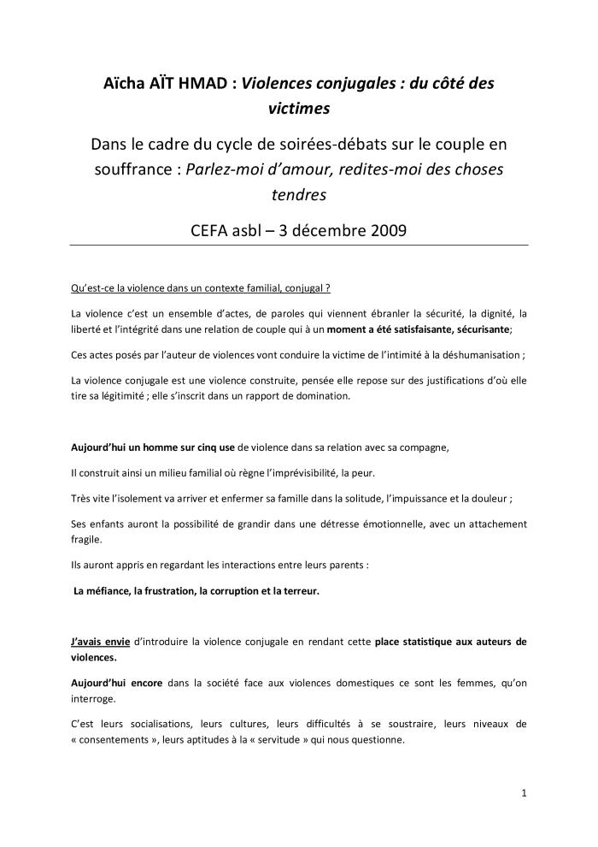
Violences conjugales : du côté des victimes (c:amaz:6729)

Slide 176
28 april 2005 : Ministerieel besluit tot bepaling van de voorwaarden tot toelating van de digitale mammografie in het Vlaamse bevolkingsonderzoek inzake borstkanker (c:amaz:5854)

Slide 177
Résolution sur le rapport de la Commission au Conseil, au Parlement Européen, au Comité Economique et Social et au Comité des Régions sur l'état de la santé des femmes la Communauté Européenne (COM(97)0224 - C4-0333/97) (c:amaz:422)

Slide 178
Osteoporose : de feiten : werkboek voorlichtingsbijeenkomsten (c:amaz:418)
Osteoporose of botontkalking kan vermeden en behandeld worden. Daarom willen de liberale vrouwen op lokaal vlak d.m.v. voorlichtingsbijeenkomsten vrouwen omtrent dit onderwerp sensibiliseren. Ter voorbereiding van deze bijeenkomsten gaven zij een werkboek uit.

Slide 179
Zeg het ! [video] (c:amaz:3926)

Slide 180
Acties ter verbetering van de communicatie bij de bestrijding van het kindersekstoerisme : oproep tot het indienen van voorstellen (c:amaz:3877)

Slide 181
Stop : jaarprogramma 2000 (c:amaz:3876)

Slide 182
Daphne-initiatief : maatregelen ter bestrijding van geweld tegen kinderen, jongeren en vrouwen : eerste oproep tot het indienen van voorstellen 1999 (c:amaz:3699)

Slide 183
Initiative Daphné : mesures visant à combattre la violence exercée contre les enfants, les adolescents et les femmes : deuxième appel à propositions 1999 (c:amaz:3660)

Slide 184
Resolutie van de Raad van 4 december 1997 betreffende het verslag over de gezondheidstoestand van vrouwen in de Europese Gemeenschap (c:amaz:3643)

Slide 185
STOP : jaarprogramma voor 1999 (c:amaz:3635)

Slide 186
Maatregelen ter bestrijding van geweld tegen kinderen, jongeren en vrouwen : eerste oproep tot het indienen van voorstellen 1999 [Daphne-initiatief] (c:amaz:3634)

Slide 187
Women and cancer (c:amaz:3353)
Aan de hand van een vragenronde betreffende preventie en kanker bevroeg Eurobarometer vrouwen naar hun mening of de ziekte al dan niet preventief kan behandeld worden en indien ja op welke manier zij dachten dat dit kon.

Slide 188
Action plan against domestic violence 1998-2000 (c:amaz:3313)

Slide 189
Vlaamse Regionale Indicatoren (c:amaz:3104)

Slide 190
A propos de Mimi Fleur de Cactus (c:amaz:3026)

Slide 191
Kinderen van asielzoekers op de dokterstafel (c:amaz:2699)

Slide 192
Door de mazen van het gezondheidszorgnet (c:amaz:2698)

Slide 193
Dringende medische hulp : een te enge benadering! (c:amaz:2693)

Slide 194
Vrouwen en AIDS (c:amaz:2558)
In landen waar de transmissie van het AIDS-virus vooral heteroseksueel verloopt, zijn er evenveel vrouwen als mannen besmet en derhalve ook een aanzienlijk aantal vrouwen in de voortplantingsleeftijd. In dit artikel wordt nagegaan of er een invloed is van het AIDS-virus op zwangerschap en omgekeerd. Vragen die aan bod komen zijn: welke impact heeft de HIV-infectie op de uitkomst van de zwangerschap? hoe groot is de kans op HIV-infectie voor het kind van een met HIV besmette moeder? wanneer gebeurt de besmetting van het kind? wat zijn de risico's voor verticale transmissie? zijn er middelen om de transmisie van moeder naar kind te voorkomen? welk is de invloed van zwangerschap op de evolutie van HIV naar AIDS? Andere bekommernissen zijn de HIV-screening bij zwangere vrouwen aan, de beste voorbehoedsmiddelen en de link HIV onvruchtbaarheid.

Slide 195
Reproduktieve gezondheidszorg : mode of node ? (c:amaz:2314)
In dit artikel gaat men dieper in op de verschillende aspecten van de reproduktieve gezondheid en de nood aan een adequaat en goed uitgebouwd beleid inzake reproduktieve gezondheidszorg. In een inleiding wordt eerst weergegeven wat reproduktieve gezondheid is en wat het recht op reproduktieve gezondheid inhoudt. Vervolgens worden de verschillende aspecten besproken zoals geboortenregeling, pre- en postnatale moeder- en kindzorg, preventie en controle van seksueel overdraagbare aandoeningen, HIV, infecties van de voortplantingsorganen en genitale kankers. Vervolgens worden de obstakels bij het realiseren van reproduktieve gezondheidsprogramma's besproken en de daaraan verbonden conclusies weergegeven.

Slide 196
Botontkalking, een kwestie van preventie (c:amaz:183)
Botontkalking is vandaag de dag wereldwijd als probleem erkend. Vrouwen zijn, meer dan mannen, hieraan onderhevig, wat niet wil zeggen dat mannen van deze ziekte gespaard blijven. Wat is osteoporose en hoe kan men hieraan verhelpen ?

Slide 197
Indonesische prostituées werken aan hun toekomst (c:amaz:1659)
Artikel over de Stichting Nederland-Batam die voor haar HIV-preventieproject een hoge onderscheiding kreeg van de wetenschappelijke stichting YPI te Jakarta (Indonesië). De YPI-Award wordt jaarlijks toegekend aan een persoon met een niet-medische achtergrond die een voorlopersfunctie heeft vervuld op het gebied van aids-bestrijding in Indonesië. In een gesprek met mevr. Soedarsona, de huidige laureate, wordt de werking van het HIV-preventieproject toegelicht.

Slide 198
Inleiding bij de commentaren op de campagne tegen seksueel geweld (c:amaz:1562)
Sinds 1984 heeft de Nederlandse overheid in het beleid aandacht voor seksueel geweld. Tot 1991 was dit vooral gericht op vrouwen en meisjes, nadien zijn ook mannen en jongens tot de doelgroep gaan behoren. De Nederlandse overheid voert sindsdien een voorlichtingscampagne ter preventie van seksueel geweld, gericht op jongens en mannen, die tot 1996 zal duren. De auteurs geven hier de inhoud weer van in de ten behoeve van deze campagne gemaakte TV-spots en brochures 'Seks is natuurlijk, maar nooit vanzelfsprekend' en 'Let's talk about sex', van het tijdschrift 'JongensSpecial : jongens over liefde en seks' voor jongens tussen de 14 en 18 jaar en de van bijbehorende docentenhandleiding voor het voortgezet onderwijs. Onderliggende moraal van het tijfdschrift : jongens moeten bij het versieren leren om de grenzen van meisjes te accepteren. Zij hebben dan niet minder, maar juist meer plezier en succes.

Slide 199
Seks is natuurlijk, maar intimiteit meer iets voor meisjes... (c:amaz:1507)
Gerda de Vries levert negatieve en positieve kritiek op de Nederlandse overheidscampagne tegen seksueel geweld. Als minpunten haalt zij aan : het miskennen van de dubbele moraal (jongens hebben veel meer seksuele vrijheid dan meisjes), het benadrukken van de traditioneel jongensachtige benadering van seks (loskoppelen van seks en intimiteit) en het te weinig aandacht schenken aan het probleem van het afgewezen worden. De norm 'dat echte vrienden elkaar niet afvallen' vindt zij verkeerd ingezet. Anderzijds ervaart de auteur de overheidscampagne als ondersteunend en heeft zij lovende kritiek voor het feit dat de overheid de feministische visie op seksueel geweld uitdraagt. Positief is dat de campagne (het magazine) de jongeren aanspreekt en erin geslaagd is om de keuze voor primaire preventie en de positieve benadering redelijk consequent vol te houden (naar jongens wordt geen beschuldigende vinger opgestoken).

Slide 200
Seks als remedie tegen seksueel geweld (c:amaz:1506)
Barbara Spoel onderwerpt in deze bijdrage de overheidscampagne tegen seksueel geweld aan een nadere lezing. Zij komt hierbij tot de conclusie dat de overheid de jongeren (jongens) de volgende mening voorhoudt : 'seks is leuk, zo leuk zelfs dat je je als man of jongen te kort doet wanneer je overgaat tot seksueel geweld'. Hierbij worden de gelijkwaardigheid van vrouwen en het verdwijnen van traditionele seksestereotypen ingezet als argumenten om mannen te verleiden tot de juiste seks. Hulpmiddelen hierbij zijn het afleggen van macho-gedrag en het communiceren met de andere sekse. Dit laatste is nodig om de grens tussen seks en seksueel geweld vast te kunnen leggen. Deze is immers afhankelijk van de wil van de betrokken 'vrijpartijen'. De norm dat seksueel geweld onaanvaardbaar is, genereert dus een nieuwe norm : seks is leuk (seks is heilig!) of zelfs het allerleukste dat er is. Toch roepen de beelden uit de campagne van de op seks beluste man en de afwijzende vrouw vragen op i.v.m. de gelijk(waardig)heid der seksen m.b.t. de leuke seks uit de campagne.

Slide 201
Seksuele voorlichting aan jongens uit balans (c:amaz:1505)
In dit artikel schetst de auteur bondig de ontwikkeling die de seksuele voorlichting aan jongens in het onderwijs heeft doorgemaakt. Daarna bespreekt zij de door de Nederlandse overheid in het kader van de campagne tegen seksueel geweld uitgebrachte brochure 'Seks is natuurlijk, maar nooit vanzelfsprekend' en het tijdschrift 'JongensSpecial : jongens over liefde en seks'. De brochure wordt negatief beoordeeld. Over het tijdschrift geeft de auteur plus- en minpunten. Met de jongensvriendelijke 'Special' is men met de preventie van seksueel geweld deels de goede richting in geslagen. Door het accent op seksueel geweld te leggen is de 'Special', aldus de auteur, nog te zeer uit evenwicht. Aandacht voor zeer relevante zaken zoals anticonceptie, seksueel overdraagbare aandoeningen en de eerste geslachtsgemeenschap ontbreekt.

Slide 202
Gesprekshandleiding: vrouwelijke genitale verminking bespreken met meisjes en/of hun familie (c:amaz:14033)

Slide 203
Gender issues and reproductive health (c:amaz:1241)
In dit artikel gaat men dieper in op de rol van de vrouw in de ontwikkelingslanden in relatie tot haar gezondheidstoestand. De maatschappelijke rol van de vrouw is in deze landen door culturele omstandigheden veel zwaarder dan die van de man : de vrouw staat in voor de kostwinning, het opvoeden van kinderen en het onderhoud van het gezin. Door de geringe gezondheidsvoorzieningen en de zware taken sterven er meer vrouwen dan mannen en dit vooral tijdens de zwangerschapsperiode en bij de bevalling. In eerste instantie zou men in deze culturen de vrouwen moeten voorlichten en hen bewust maken van de geboortenplanning. Tegelijkertijd dient men de gezondheidssector uit te breiden naar de vrouwen en kinderen toe.

Slide 204
Resolutie betreffende de evaluatie en de verbetering van de gewestelijke maatregelen inzake preventie van borstkanker (c:amaz:11753)

Slide 205
Résolution relative à l'évaluation et à l'amélioration du dispositif régional de prévention du cancer du sein (c:amaz:11751)

Slide 206
Resolutie betreffende de campagne tegen « het strijken van borsten » in ontwikkelingslanden (c:amaz:11710)

Slide 207
Résolution relative à la campagne contre le « repassage des seins » dans les pays en développement (c:amaz:11709)

Slide 208
Europese armoedeprojecten in België (c:amaz:1098)
In dit magazine treft men een uiteenzetting over het Derde Armoedeprogramma van de Europese Gemeenschap aan in het kader waarvan drie Belgische projecten werden geselecteerd : twee grote 'modelacties' in Charleroi en Antwerpen en één kleiner 'innovatief' project in Eupen. De Koning Boudewijnstichting is van bij de aanvang bij deze projecten betrokken geweest.

Slide 209
Décision No 803/2004/CE du Parlement Européen et du Conseil du 21 avril 2004 adoptant le programme d'action communautaire (2004-2008) visant à prévenir et à combattre la violence envers les enfants, les adolescents et les femmes et à protéger les victimes et les groupes à risque (programme Daphné II). (c:amaz:10908)

Slide 210
Position commune (CE) no 5/2004 du 1er décembre 2003 arrêtée par le Conseil, statuant conformément à la procédure visée à l'article 251 du traité instituant la Communauté Européenne, en vue de l'adoption d'une décision du Parlement Européen et du Conseil adoptant le programme d'action communautaire (2004-2008) visant à prévenir et à combattre la violence envers les enfants, les adolescents et les femmes et à protéger les victimes et les groupes à risque (programme Daphne II) (c:amaz:10777)

Slide 211
Décision du Conseil du 29 mai 2000 relative à la lutte contre la pédopornographie sur l'internet (2000/375/JAI) (c:amaz:10769)

Slide 212
2 februari 2001 : Besluit van de Vlaamse Regering betreffende de erkenning van mammografische eenheden en regionale screeningscentra voor borstkankeropsporing (c:amaz:10017)

Slide 213
2 février 2001 : Arrêté du Gouvernement Flamand concernant l'agrément d'unités de mammographie et de centres de dépistage régionaux pour le dépistage du cancer du sein [traduction] (c:amaz:10016)

Slide 214
7 maart 2001 : Ministerieel besluit tot bekrachtiging van de richtlijnen, genoemd in artikel 16, 1° en 3°, van het besluit van de Vlaamse Regering van 2 februari 2001 betreffende de erkenning van mammografische eenheden en regionale screeningscentra voor borstkankeropsporing (c:amaz:10013)

Slide 215
7 mars 2001 : Arrêté ministériel portant confirmation des directives établies à l'article 16, 1° et 3°, de l'arrêté du Gouvernement Flamand du 2 février 2001 concernant l'agrément d'unités de mammographie et de centres de dépistage régionaux pour le dépistage du cancer du sein [traduction] (c:amaz:10012)

